Slide 1
Администрирование информационной безопасности Windows Server 2003

Slide 2
Учебная программа
Лекции: 8 часов

Slide 3
Литература
Бозуэл, У. Внутренний мир Windows Server 2003, SP1 и R2.: Пер. с англ. – М.: ООО «И.Д.Вильямс», 2006. – 1264 с.:ил.
Чекмарев А.Н. Windows 200 и Windows Server 2003. Администрирование серверов и доменов. – СПб.: БХВ-Петербург, 2006. – 1104 с.: ил.
Ч. Рассел, Ш. Кроуфорд, Дж. Джеренд. Microsoft Windows Server 2003. Справочник администратора. /Пер. с англ., - М.: Издательство "СП ЭКОМ", 2004. – 1392 с.: ил.
С. Реймер, М. Малкер. Active Directory для Windows Server 2003. Справочник администратора/Пер, с англ. — М.: «СП ЭКОМ», 2004.— 512 с: ил.

Slide 4
Цели и задачи безопасного администрирования ИС

Slide 5
Информационная система
Информационная система — взаимосвязанная совокупность средств, методов и персонала, используемых для сбора, обработки, хранения, и выдачи информации для управления организацией в интересах достижения поставленной цели.

Slide 6
Управление информационной системой
Управление информационной системой есть функция обеспечивающая целостность и работоспособность системы при условии сохранения требуемой функциональности и структуры.
Различают два вида управления информационной системы:
  управление деловыми процессами функционирования ИС (деловое администрирование);
  управление техническими аспектами функционирования ИС (техническое администрирование).

Slide 7
Администрирование ИС
Администрирование (техническое) информационной системы — это планирование, проектирование, развертывание (установка или инсталляция) и обслуживание информационной системы c целью обеспечения целостности и надежность функционирования.

Slide 8
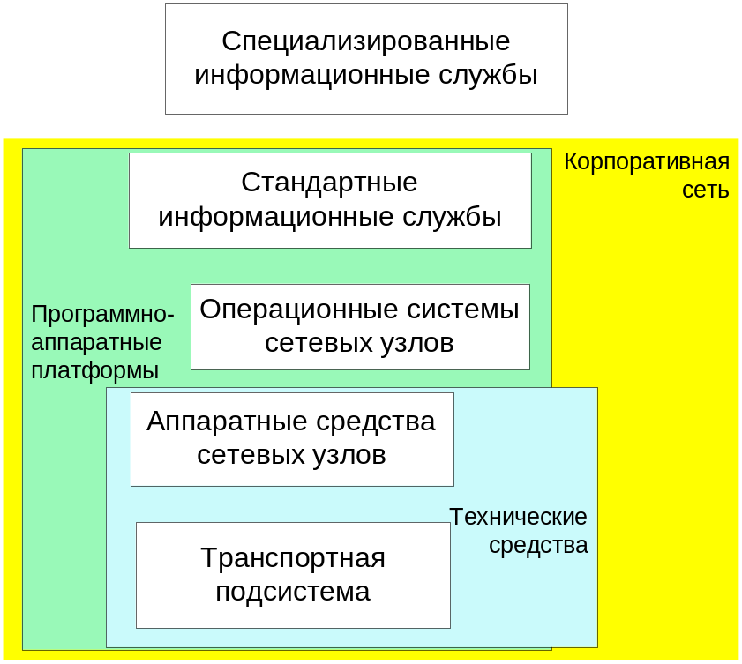
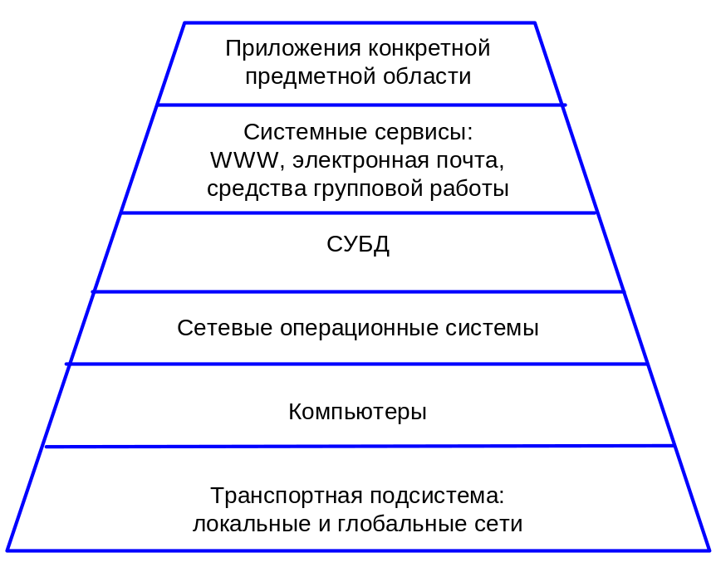
Архитектура информационной системы организации
Два взгляда на информационную систему
Многослойная структура
информационной системы

Slide 9
Цели администрирования ИС
поддержание информационной системы в работоспособном состоянии, обеспечивающем выполнение организацией своей целевой функции;
обеспечение соблюдения правил безопасного использования ресурсов ИС пользователями системы.

Slide 10
Политика безопасности
Политика безопасности - документ, который определяет принципы безопасного использования компьютерных систем, в процессе решения основных задач, стоящих перед организацией.

Slide 11
Цель политики безопасности
Цель политики безопасности - принять решение о том, как организация собирается обеспечивать надежную работоспособность ИС, а также как она будет защищаться от вторжений в ее информационную систему

Slide 12
Что определяет политика безопасности
Политика безопасности определяет и устанавливает руководящие принципы, которых должен придерживаться персонал, имеющий доступ к технологическим и информационным ресурсам организации.
Политика безопасности обычно состоит из двух частей - общих принципов и конкретных правил работы.
Инструментом, обеспечивающим выполнение принципов и правил политики безопасности, является анализ программно-технических аспектов реализации требований политики безопасности с учетом конкретных особенностей технических систем.

Slide 13
Компоненты политики безопасности
В силу того, что информационная система представляет собой сложную систему, состоящую из целого ряда компонентов и объектов, подлежащих защите, часто формируют отдельные политики безопасности для каждого из компонентов и объектов. Например:
  политика безопасности при взаимодействии с внешними сетями,
  политика безопасности при работе с информационными ресурсами локальной сети
  политика безопасности при работе с корпоративными базами данных
  политика безопасности удаленных подключений
  политика безопасности антивирусной защиты
  политика безопасности парольной защиты и т.п

Slide 14
Безопасность данных
Безопасность данных - такое состояние хранимых, обрабатываемых и передаваемых данных, при котором невозможно их случайное или преднамеренное получение, изменение или уничтожение.
Защита данных - совокупность целенаправленных действий и мероприятий по обеспечению безопасности данных.
  Таким образом, защита данных есть процесс обеспечения безопасности данных, а безопасность - состояние данных, конечный результат процесса защиты. Защита данных осуществляется с использованием соответствующих методов (способов) защиты.

Slide 15
Информационная безопасность
Информационной безопасностью называют меры по защите информации от неавторизованного доступа, разрушения, модификации и раскрытия, а также от задержек в доступе.
Информационная безопасность включает в себя:
  меры по защите процессов создания данных, их ввода, обработки и вывода.
Целью информационной безопасности является:
  обезопасить информационные ценности системы,
  защитить и гарантировать точность и целостность информации,
  минимизировать убытки, которые могут иметь место, если информация будет модифицирована или разрушена.
Информационная безопасность требует учета всех событий, в ходе которых информация создается, модифицируется, к ней обеспечивается доступ или она распространяется.

Slide 16
Три аспекта информационной безопасности
На практике важнейшими являются три аспекта информационной безопасности:
  Доступность - возможность за разумное время получить требуемую информационную услугу;
  Целостность - актуальность и непротиворечивость информации, ее защищенность от разрушения и несанкционированного изменения);
  Конфиденциальность - защита от несанкционированного (доступа) прочтения.

Slide 17
Задачи администрирование ИС
администрирование сетевых приложений;
администрирование базовых информационных служб;
администрирование операционных систем отдельных сетевых серверов, серверов доступа, сетевых узлов и т.п.;
администрирование баз данных;
администрирование машин пользователей ИС;
администрирование транспортной подсистемы и сетевых коммуникаций;
мониторинг состояния ИС (аудит);
управление информационной безопасностью ИС;
и т.п.

Slide 18
Системное и сетевое администрирование
Системное администрирование предполагает управление информационными ресурсами, службами и пользователями на уровне отдельной операционной системы.
Сетевое администрирование предполагает управление всей совокупностью машин, сетевого оборудования и информационных ресурсов на уровне сети организации.

Slide 19
Основные задачи системного администрирования
Планирование и установка отдельных операционных систем.
Конфигурирование и настройка ОС.
Управление пользователями и группами пользователей
Управление процессами аутентификации пользователей и авторизации ресурсов
Управление файловыми системами
Управление функциями печати
Управление политиками доступа и информационной безопасности.
Аудит (мониторинг) работы операционной системы.
Обеспечение надежности и настройка производительности системы.

Slide 20
Средства системного администрирования
Функции системного администрирования реализуются средствами операционных систем, а также с помощью специальных программных средств системного администрирования, разработанных сторонними фирмами.

Slide 21
Сетевое администрирование
Сетевое администрирование включает в себя все функции системного администрирования, с той лишь разницей, что субъектами доступа к ресурсам являются пользователи множества машин работающих в сети, а объектом доступа являются информационные ресурсы расположенные на множестве сетевых серверов и других машин, работающих в сети.

Slide 22
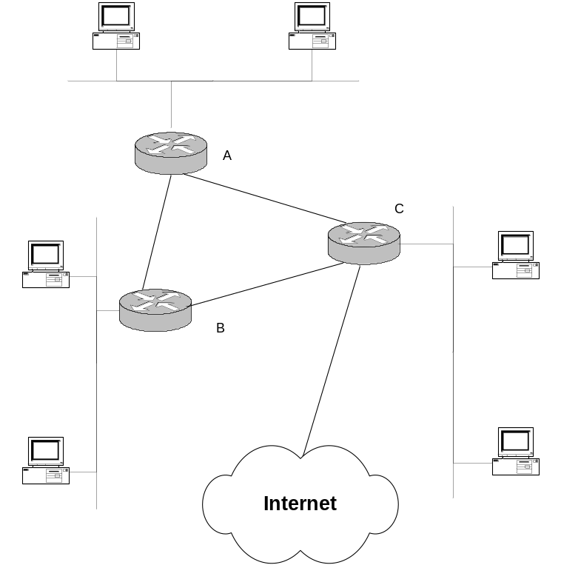
Специфические задачи сетевого администрирования
Обнаружение неисправности интерфейсной карты хоста или маршрутизатора.
Мониторинг хостов.
Мониторинг трафика с целью контроля за распределением ресурсов.
Обнаружение быстрых изменений в таблицах маршрутизации.
Мониторинг уровней обслуживания.
Обнаружение вторжений.

Slide 23
Области сетевого администрирования ISO
ISO разработала модель сетевого администрирования в которой были определены пять областей сетевого администрирования:
  Контроль производительности сети.
  Контроль неисправностей в сети.
  Управление конфигурацией сети и сетевого оборудования.
  Управление учетными записями используемыми для доступа к сетевым ресурсам.
  Управление сетевой безопасностью.

Slide 24
Модели сетевого администрирования

Slide 25
Две модели сетевого администрирования
Имеется две принципиально различные модели управления пользователями и сетевыми ресурсами:
  модель управления рабочей группой (одноранговая модель управления);
  доменная модель управления (модель иерархического (централизованного) управления).

Slide 26
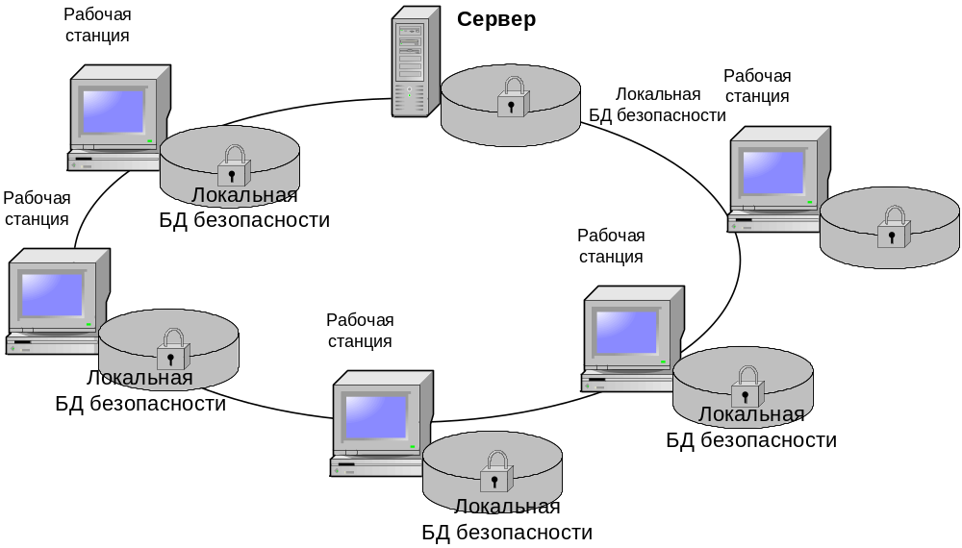
Модель рабочей группы
Рабочая группа — логическая совокупность сетевых компьютеров, предоставляющих доступ к своим ресурсам, например к файлам и принтерам.
Все компьютеры рабочей группы обеспечивают равноправный доступ к ресурсам без выделенного сервера.
Каждый компьютер рабочей группы ведет локальную БД безопасности, которая представляет собой список учетных записей пользователей и информацию о защите ресурсов компьютера, на котором она находится.
Администрирование учетных записей пользователей и зашита ресурсов в рабочей группе децентрализовано.

Slide 27
Недостатки модели рабочей группы
пользователю приходится иметь учетные записи на всех компьютерах, к которым ему необходим доступ;
любые изменения учетных записей пользователей, например смена пароля или добавление новой учетной записи, необходимо выполнить на каждом компьютере рабочей группы;
предоставление доступа к файлам и устройствам выполняется конкретными компьютерами только для пользователей, имеющих учетные записи на каждом конкретном компьютере.

Slide 28
Преимущества модели рабочей группы
экономия аппаратных ресурсов. Рабочей группе не нужен компьютер с Windows 2000/2003 Server для хранения централизованной информации безопасности;
рабочая группа обеспечивает простоту в проектировании и сопровождении: по сравнению с доменом не требуется трудоемкое планирование и администрирование;
рабочая группа удобна для небольшого количества расположенных рядом компьютеров. (Использование рабочей группы непрактично в сетях, состоящих более чем из 10 компьютеров.)

Slide 29
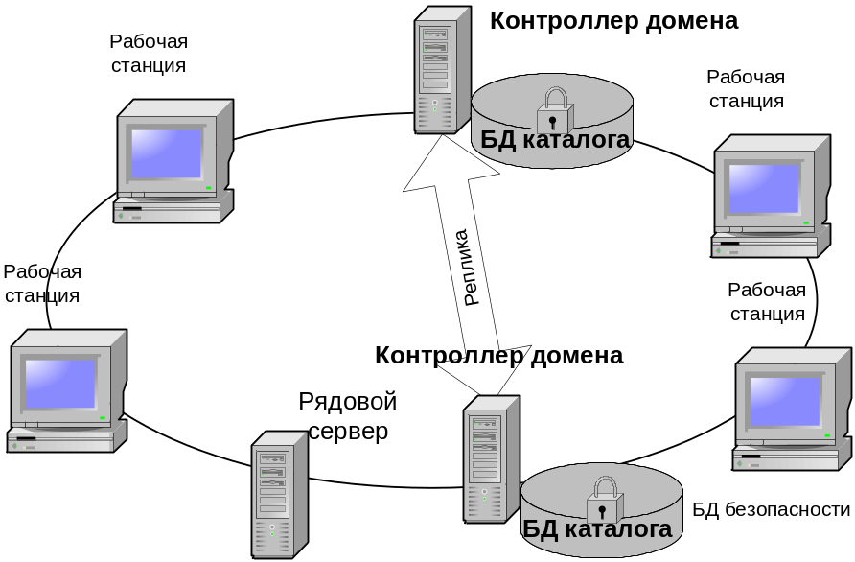
Доменная модель
В домене каталоги находятся на компьютерах, сконфигурированных как контроллеры домена, где задаются параметры безопасности взаимодействия пользователей с доменом.
Защита и администрирование централизованы на контроллерах домена.
В роли контроллеров домена могут выступать только компьютеры на которых работают операционные системы поддерживающие выполнение этих функций
Домен не связан с определенным местоположением или конкретным типом конфигурации сети.
Компьютеры в домене могут находиться рядом в небольшой локальной сети или в разных странах, связываясь друг с другом при помощи различных физических соединений

Slide 30
Преимущества использования домена
домен позволяет выполнять централизованное управление, так как вся информация о пользователях хранится централизованно. Измененный пользователем пароль автоматически реплицируется по всему домену;
домен обеспечивает единый процесс входа в систему пользователей для получения доступа к разрешенным сетевым ресурсам, например к файлам, принтерам и приложениям. Другими словами, пользователь входит в систему на одном компьютере и обращается к ресурсам другого компьютера сети в течение времени действия соответствующих разрешений;
домен обеспечивает масштабируемость, что позволяет администратору управлять очень большими сетями.

Slide 31
Состав домена
Типичный домен включает следующие компьютеры:
Контроллеры домена. Каждый контроллер домена хранит и ведет копию каталога. В домене необходимо однократно создавать учетную запись пользователя, которая заноситься в каталог. Когда пользователь входит в домен, контроллер проверяет по каталогу его имя, пароль и полномочия. При наличии нескольких контроллеров домена они периодически реплицируют информацию своих каталогов.
Рядовые серверы. Рядовой сервер (member server) — сервер не сконфигурированный как контроллер домена. Он не хранит информацию каталога и не выполняет проверку подлинности пользователей домена, он лишь обеспечивает доступ к ресурсам, таким, как папки или принтеры, используя для проверки полномочий субъектов доступа базу данных каталога.
Клиентские компьютеры. Это компьютеры клиентов с запущенным окружением пользовательского рабочего стола, позволяющие получать доступ к ресурсам домена.

Slide 32
Средства безопасности ОС Windows Server 2003

Slide 33
Способы аутентификации Win2k3
на основе протокола Kerberos
на основе протокола NT LanMan (исп. схема «Запрос-ответ» (Chalenge-Response)

Slide 34
Пять элементов системы аутентификации
Элемент аутентификации | Пещера 40 разбойников | Процедура регистрации в системе | Банкомат | Web-сервер по отношению к клиенту
Человек, главное действующее лицо, субъект | Любой, кто знает пароль | Авторизованный пользователь | Владелец банковского счета | Владелец Web-сервер
Отличительная характеристика, опознавательный знак, аутентификатор | Пароль "Сезам, откройся" | Секретный пароль | Банковская карточка и персональный иденти­фикационный номер | Открытый ключ в сертификате
Хозяин, владелец системы, администратор | Сорок разбойников | Предприятие, которому принадлежит система | Банк | Орган, выдающий сертификаты
Механизм аутентификации | Волшебное устройство, которое реагирует на слова | Программное обеспечение, проверяющее пароль | Программное обеспечение проверяющее карточку | Программное обеспечение, проверяющее сертификат
Механизм управления доступом | Механизм, отодвигающий камень от входа в пещеру | Процесс регистрации, управление доступом | Разрешение на выполнение банковской транзакции | Метки браузера, говорящие о "защищенном" статус страницы

Slide 35
Возможные факторы аутентификации
Фактор аутентификации | Преимущества | Слабые стороны | Примеры
Нечто, нам известное: - пароль | Дешевизна реализации, переносимость | Подверженность активной разведке. Невозможность выявления таких атак. Пароли либо легко угадать, либо тяжело запомнить. Высокая стоимость обработки забытых паролей. | Пароль, персональный идентификационный код, комбинация сейфа
Нечто, имеющееся у нас: - опознавательный знак | Тяжелее всего для нападения | Высокая стоимость. Может быть потерян или украден. Риск отказа аппаратурной части. Не всегда переносим. | Опознавательный знак, смарт-карта, секретные данные, встроенные в файл или устройство, механический ключ
Нечто, присущее нам: - биометрическая характеристика | Легче всего с точки зрения выполнения аутентификации, переносимость | Высокая стоимость. Угроза дистанционного воспроизведения. Риск утраты сведений частного характера. Характеристика не может быть изменена. Ошибочное отклонение законных пользователей. Характеристика может быть повреждена | Отпечатки пальцев, рисунок сетчатки глаза, распознавание голоса, фотодокумент

Slide 36
Авторизация доступа
реализуется на основе:
  дескрипторов безопасности субъектов доступа (security descriptors);
  маркеров доступа (access tokens) объектов
Объекты безопасности – ресурсы ОС;
Субъекты безопасности – пользователи и процессы (программы), выполняемые от их имени.

Slide 37
Аудит
на основе средств протоколирования событий связанных с доступом к объектам безопасности.

Slide 38
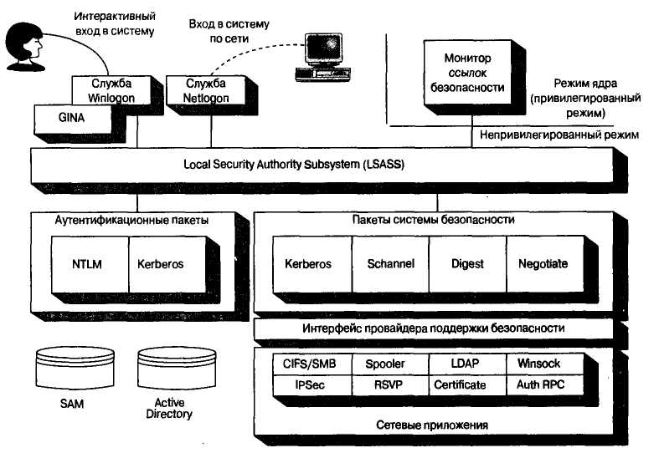
Архитектура безопасности операционной системы Windows Server 2003

Slide 39
Служба LSA (Local Security Authority)
Служба локальной безопасности
Он играет главную роль в процессах регистрации пользователей в системе, организации доступа к ресурсам системы, регистрации событий безопасности, а также в установке политики безопасности локальной системы.
Включает в себя след. компоненты:
  Подсистема локальной аутентификации LSASS (Local Security Authentication Subsystems)
  Пакеты аутентификации
  Базы данных системы безопасности
  Пакеты системы безопасности
  Процесс локального входа Winlogon
  Монитор состояния безопасности (Secure Reference Monitor)
  Диспетчер учетных записей безопасности (Security Accounts Manager)
  Служба сетевого входа (Netlogon)
  Kernel Security Device Driver (KSecDD) Библиотека функций режима ядра

Slide 40
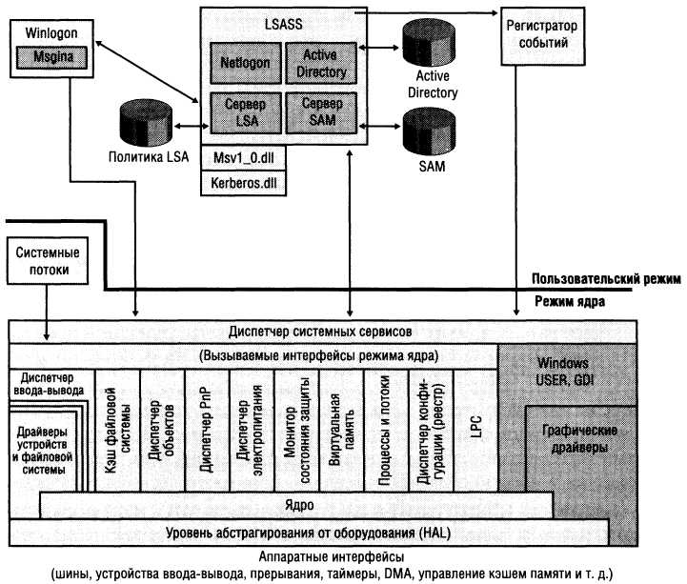
Взаимосвязи между компонентами защиты

Slide 41
Подсистема локальной аутентификации LSASS
отвечает за:
  политику безопасности в локальной системе:
    Перечень пользователей и групп
    правила парольной защиты
    Привилегии пользователей
    Параметры аудита
  за аутентификацию пользователей
  передачу сообщений аудита безопасности в Event Log
Реализован как:
  Процесс пользовательского режима, выполняющий образ \Windows\System32\Lsass.exe
  Сервис \Windows\System32\Lsasrv.dll) — DLL-модуль, загружаемый Lsass

Slide 42
Другие компоненты LSASS
Центр распространения ключей Kerberos. - обеспечивает аутентификацию по протоколу Kerberos и предоставляет билеты
Провайдер поддержки безопасности NTLM - предоставляет классическую аутентификацию по протоколу Windows NT
Диспетчер учетных записей безопасности (SAM) - отвечает за получение регистрационных данных пользователей из базы данных Security Account Manager (SAM) при аутентификации NTLM
Netlogon - поддерживает классическую аутентификацию по протоколу Windows NT, в контроллерах домена Active Directory служба Netlogon отвечает за регистрацию записей DNS
IPSec - управляет политиками установки соединений IP Security (IPSec) и IPSec Internet Key Exchange (IKE)
Protected Storage (Защищенное хранилище) - отвечает за шифрование и безопасное хранение сертификатов, связанных с подсистемой PKI

Slide 43
Пакеты аутентификации
Используются в процессе проверки подлинности при входе в систему (реализуют протокол аутентификации)
Имеется два типа:
  Kerberos-пакеты. Трехсторонний механизм аутентификации, в котором сервер использует секретный ключ, предоставленный доверенным источником для идентификации личности клиента.
  Пакеты MSV1_0. Устаревшие пакеты аутентификации для систем Windows NT. Win2k3 использует этот пакет для аутентификации:
    Клиентов под Win 3.11/9x/Me/NT4.0
    Клиентов под Win 2000/2003/XP не членов домена.

Slide 44
Реализация пакетов аутентификации
Это DLL-модули, выполняемые в контексте процесса Lsass и клиентских процессов и реализующие политику аутентификации в Windows.
DLL аутентификации отвечает за:
  проверку пароля и имени пользователя,
  за возврат LSASS (в случае успешной проверки) детальной информации о правах пользователя, на основе которой LSASS генерирует маркер доступа (access token)

Slide 45
Классические базы данных системы безопасности
NTLM использует информацию из системного реестра, которая хранится в трех базах данных:
  Builtin - содержит встроенные учетные записи и группы, которые не могут быть удалены.
  SAM (Security Account Manager). Хранит локальные учетные записи пользователей и групп.
  LSA. В этой базе данных хранятся правила назначения паролей, системные политики и доверенные учетные записи для компьютера

Slide 46
База Builtin
Хранит сведения:
  Учетные записи Administrator и Guest, они могут быть переименованы, но не могут быть удалены.
  различные принятые по умолчанию группы, например Domain Users для доменов и Power Users для рабочих станций и изолированных серверов. Не могут быть, ни переименованы, ни удалены.
Располагается в системном реестре, в разделе:
HKLM\SAM.

Slide 47
База SAM
Хранит сведения:
  локальные учетные записи пользователей и групп. В классической операционной системе Windows NT
  в базе данных SAM на основном контроллере домена хранятся элементы системы безопасности для всего домена.
Располагается в системном реестре, в разделе:
  HKLM\SECURITY

Slide 48
База LSA
Хранит:
  правила назначения паролей;
  системные политики;
  доверенные учетные записи для компьютера.
Располагается в:
  в разделе системного реестра:
  HKLM\SECURITY

Slide 49
Способы просмотра разделов реестра HKLM\SAM и HKLM\Security
Доступ заблокирован для всех учетных записей кроме LocalSystem
Способы просмотра:
  Сбросить защиту (очень опасно);
  Запустить regedit под учетной записью Local System, например с пом. утилиты PsExec (wwwsysintemals.com)

Slide 50
Пакеты поддержки системы безопасности
Kerberos. Протокола Kerberos
NTLM.
Digest. поддерживает использование хешированного пароля MD4 для шифрования вызова, что позволяет отказаться от обратимых паролей.
Schannel. Этот пакет содержит протоколы безопасности, необходимые для поддержки частной защищенной связи через Web, а также следующие протоколы безопасности: Transport Layer Security (TLS), Secure Sockets Layer (SSL) и Private Communications Technology (PCT).
Negotiate. Позволяет клиентам обнаруживать доступные пакеты безопасности и принимать решение об использовании одного из пакетов. Например, приложение, поддерживающее Kerberos и вызывающее пакет Negotiate, будет перенаправлено на применение пакета Kerberos.
Другие.
  Аутентификация на основе открытого пароля (Routing$RAS)

Slide 51
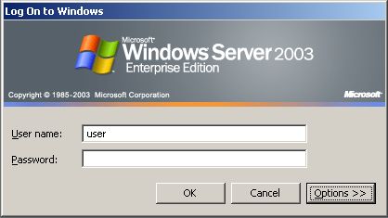
Winlogon
Обеспечивает получение аутентификационных данных при нажатии <Ctl+Alt+Del> в окне приглашения для входа в систему.
  Реализация:
  - \Win-dows\System32\Winlogon.exe
  - Окна Winlogon предоставляются Msgina.dll

Slide 52
Монитор состояния защиты
(Secutity Reference Monitor)
Обеспечивает:
  проверку прав доступа к объектам;
  управление права доступа (привилегиями);
  генерацию сообщений аудита безопасности.
Реализован как Компонент исполнительной системы (\Windows\System32\ Ntoskrnl.exe)

Slide 53
Служба сетевого входа (Netlogon)
Windows-сервис, устанавливающий защищенный канал с контроллером домена, по которому посылаются запросы, связанные с защитой, например для интерактивного входа
Реализация: \Windows\System32 \Netlogon.dll)

Slide 54
Kernel Security Device Driver (KSecDD)
Библиотека функций режима ядра, реализующая интерфейсы LPC (local procedure call), которые используются другими компонентами защиты режима ядра — в том числе шифрующей файловой системой (Encrypting File System, EFS) — для взаимодействия с LSASS в пользовательском режиме.
KsecDD содержится в \Windows\System32\Drivers\Ksecdd.sys.

Slide 55
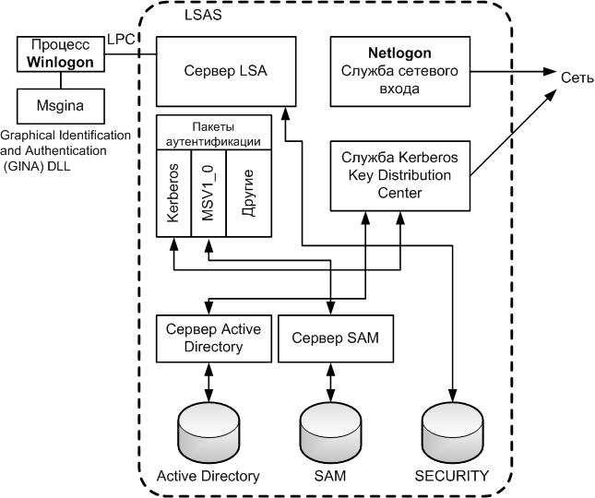
Компоненты системы безопасности ОС Windows 2000/2003/XP
Пакеты аутентификации:
  MSV1_0
  Kerberos
MSV1_0:
  – локальный вход;
  - сетевой вход в доверяемые домены WinNT;
  - Сетевой вход при отсутствии контроллера домена.
Kerberos:
  – сетевой вход в домен.

Slide 56
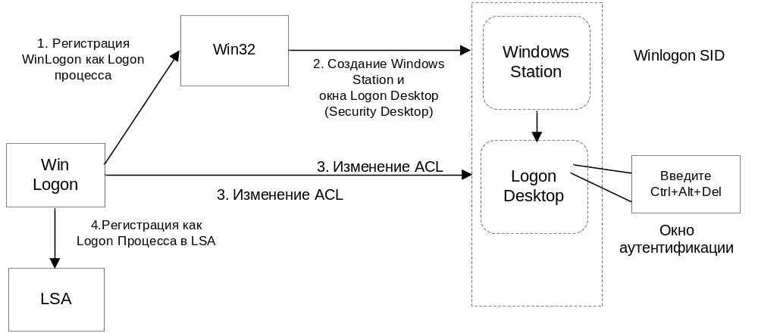
Локальный вход в Windows NT/2000/2003/XP (шаг 1)
В ходе загрузки система Winlogon регистрирует себя на сервере Win32 в качеcтве login-процесса, что гарантирует, что ни какой другой процесс не будет иметь доступ к объекту Windows Station, созданному сервером Win32
Далее процесс WinLogon активизирует Winlogon Desktop и переходит в состояние ожидания.
Пользователь нажимает комбинацию клавиш Ctrl+Alt+Del. Этот шаг рекомендуется выполнять во всех случаях, даже когда перед пользователем уже находится диалоговое окно Logon Information. Комбинация клавиш Ctrl+Alt+Del, иногда ее называют SAS - Secure Attention Sequence, перехватываемая операционной системой на низком уровне, гарантирует, что введенная информация будет обработана операционной системой Windows NT, а не какой-либо программой типа "троянский конь", написанной для перехвата пароля.

Slide 57
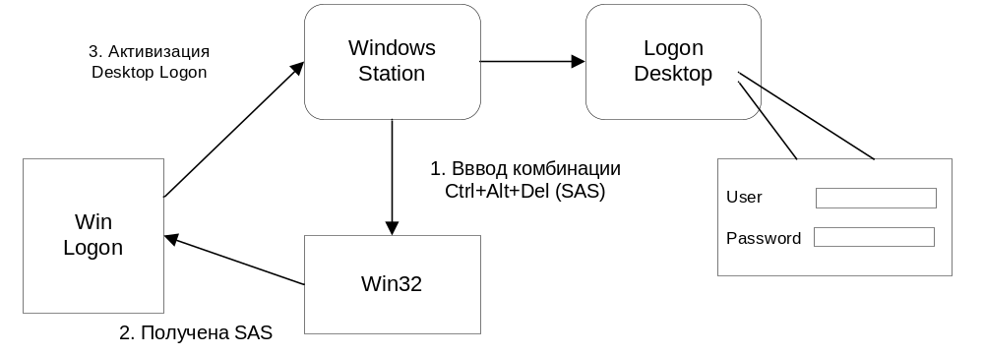
Локальный вход в Windows NT/2000/2003/XP (шаг 2)
После получения SAS-последовательности Winlogon начинает процесс идентификации и аутентификации, выводя на экран соответствующее окно, в котором содержится приглашение для ввода username, password и домена, в котором регистрируется пользователь

Slide 58
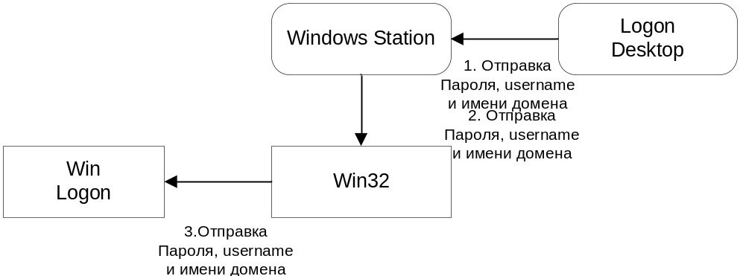
Локальный вход в Windows NT/2000/2003/XP (шаг 3)
4. Введенные username/password/domain передаются в Win32, который в свою очередь передает их к Winlogon

Slide 59
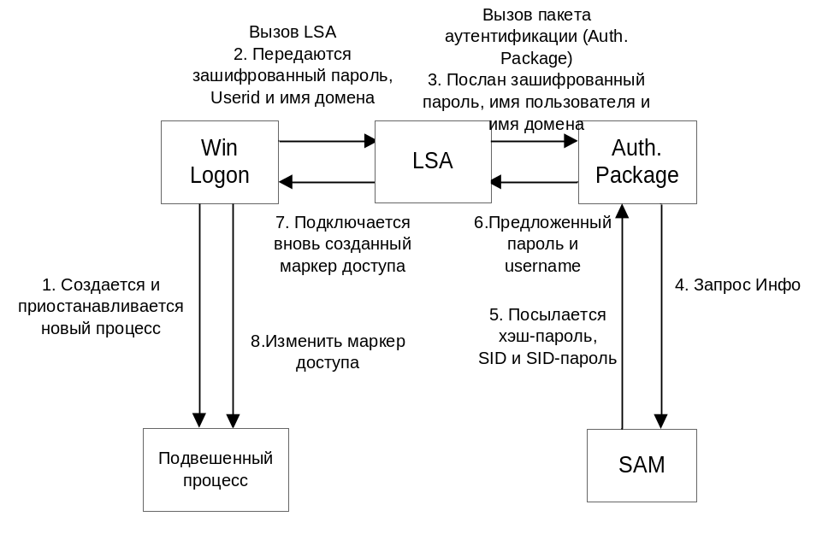
Локальный вход в Windows NT/2000/2003/XP (шаг 4)
Winlogon, получив username/password/domain определяет домен, к которому относится user, создает уникальный logon SID, создает и приостанавливает новый процесс и вызывает LSA.
LSA обращается к пакету проверки подлинности - по умолчанию MSV1_0. WinLogon передает в вызове LSA имя пользователя, пароль и имя домена, в котором регистрируется пользователь, а также указывает какой пакет аутентификации пользователя должен использовать LSA (напомним, что пакетов аутентификации может быть несколько). При передаче пароля от WinLogon к LSA он шифруется методом, известным процессу WinLogon и пакету аутентификации, но неизвестным LSA.
Получив вызов от WinLogon, LSA в свою очередь вызывает указанный пакет проверки подлинности, который и выполняет проверку имени пользователя и пароля.
Пакет проверки подлинности определяет, является ли учетная запись локальной. Если да, то имя и пароль будут сравниваться с находящимися в локальной базе данных учетных записей. Если нет, служба Netlogon будет вызывать программу проверки подлинности на удаленном компьютере.
5. Пакет проверки подлинности выполняет верификацию имени пользователя и пароля путем выполнения запроса Info к диспетчеру учетных записей SAM, передавая последнему в качестве параметров имя пользователя и имя домена. Диспетчер учетных записей SAM, поддерживающий базу учетных записей, возвращает идентификатор безопасности (security identifier, SID) пользователя и идентификаторы безопасности всех групп, членом которых он является, а также хеширование пароля пользователя (пароль Lan Manager и пароль Windows NT).

Slide 60
Локальный вход в Windows NT/2000/2003/XP (шаг 5)
Далее пакет проверки подлинности проводит сравнение хешированных паролей, полученных от LSA и от SAM, друг с другом. Если пароли не совпадают, то сообщение об этом отправляется к LSA, который в свою очередь извещает WinLogon Server. Сервер WinLogon генерирует соответствующее сообщение и выдает его на экран пользователю. Если сравнение паролей проходит успешно, то процесс входа пользователя в систему продолжается.
Пакет проверки подлинности создает сессию входа (logon session) и передает ее, а также все идентификаторы безопасности обратно Локальному администратору безопасности LSA.
Локальный администратор безопасности проверяет, разрешен ли пользователю вход данного типа, и, если вход в систему запрещен, сессия входа уничтожается, а процессу входа возвращается код ошибки.
Если вход разрешается, создается маркер доступа (access token), содержащий идентификаторы безопасности пользователя и групп, членом которых он является, а также ACL по умолчанию в соответствии с правами и привилегиями, определенными для пользователя. В маркер доступа также прописываются привилегии пользователя. Этот маркер возвращается процессу (WinLogon) входа со статусом Success.

Slide 61
Локальный вход в Windows NT/2000/2003/XP
WinLogon использует полученный маркер доступа и ACL для создания ACL пользователя в DACL Windows Station и для назначения нового первичного маркера доступа созданному ранее и приостановленному процессу.
Затем WinLogon с помощью подсистемы Win32 создает Desktop пользователя и соответствующий Desktop храненителя экрана (screen saver), изменяет дискреционный список доступа (DACL) обоих десктопов таким образом, чтобы к ним имели доступ пользователь и процесс WinLogon.

Slide 62

Атака | Проблема системы защиты | Характер атаки | Описание атаки
А-1 Запутывание с клавиатуры | Маскировка под кого-либо другого | Вышла из употребления | Ошибка в программном обеспечении системы с разделением времени, которая позволяла при наборе определенной последовательности символов пропускать выполнение процедуры проверки пароля
А-2 Кража файла паролей | Рассекречиваются пароли всех других пользователей | Вышла из употребления | Слабая защита файла паролей допускала кражу его содержимого
А-3 Троянский конь | Раскрытие спрятанной информации, например, файла паролей | Обычная, сложная или новая | Атакующая сторона пишет программу, которую затем использует жертва. Без ведома последней программа копирует или модифицирует данные жертвы. Широко известным примером является вирус
А-4 Угадывание па- роля в интерактив- ном режиме | Восстановление пароля пользователя | Простейшая | Интерактивная атака по методу проб и ошибок в попытке угадать пароль пользователя
А-5 Просмотр запи- сей проверки паро- лей | Восстановление пароля пользо- вателя | Обычная | Просмотр записей проверки ошибок пользователя при регистрации в системе с целью угадывания его пароля
А-6 Раскрытие как услуга | Раскрытие пароля пользователя | Простейшая | Атакующая сторона убеждает пользователя выдать пароль как бы в поддержку внешне важной задачи
А-7 Фиктивное изменение пароля | Раскрытие пароля пользователя | Простейшая | Атакующая сторона убеждает жертв изме- нить свои пароли на предлагаемое слово
А-8 Раскрытие пароля по методу "резинового шланга" | Раскрытие секретной информации, например пароля пользователя | Физическая | Для получения секретной информации от пользователя атакующая сторона использует угрозы или физическое
 |  |  | принуждение Взломщик подсматривает набор пароля пользователем на клавиатуре и затем использует его сам
А-9 Серфинг на плече | Раскрытие пароля пользователя | Простейшая

Slide 63
Атаки на пароли
Методы атак:
Атаки угадывания и подбора пароля
Социальный инжиниринг
Криптоанализ с помощью резинового шланга (насильственное принуждение).
Средства защиты:
Надежные пароли
Сигнал работы под контролем
Внедрение ложных объектов (Honypot -Горшок меда)

Slide 64
Основные меры защиты от подбора локальных паролей
ограничение физического доступа к основным серверам сети, прежде всего к контроллерам доменов Windows NT;
предотвращение атак с целью выяснения паролей пользователей с помощью подбора;
принуждение пользователей применять "хорошие", т.е. трудно раскрываемые программными средствами пароли.

Slide 65
Ограничение физического доступа к серверам
Не следует применять двойную (dual-boot) загрузку.
Для обеспечения контроля доступа к файлам и папкам операционной системы системный и загрузочный разделы должны быть отформатированы с файловой системой NTFS.
При наличии соответствующих программно-аппаратных средств рекомендуется установить пароль BIOS на запуск компьютера, учитывая, однако, что при этом теряется возможность автоматического перезапуска системы.
Кроме того, используя настройки BIOS, стоит отключить возможность загрузки системы с гибких и компакт-дисков, USB-флэш дисков.

Slide 66
Защита учетных записей от подбора
включить блокировку учетных записей (Account Lockout) после определенного количества (не больше 4-5) неудачных попыток входа в систему.
для отслеживания попыток подбора паролей следует включить в программе User Manager регистрацию событий категории Logon and Logoff.
создать политику выбора паролей, которая определяет:
  минимальную длину пароля;
  срок устаревания паролей;
  режим хранения определенного числа ранее использовавшихся паролей;

Slide 67
Факторы, затрудняющие подбор пароля
Чем шире используемый для построения пароля набор символов и чем длиннее пароль, тем в среднем больше времени понадобится взломщику для его вскрытия.
Длина пароля |  | Набор символов
 | A-Z | A-Z, 0-9 | A-Z, a-z, 0-9
5 | 26⁵ ~11,9 млн. | 36⁵ ~60,5 млн. | 62⁵ ~916 млн.
6 | 26⁶~309 млн. | 36⁶ ~2,2 млрд. | 62⁶~56,8 млрд.
7 | 26⁷~8 млрд. | 36⁷ ~78,4 млрд. | 62⁷~3,52 трлн.
8 | 26⁸~209 млрд. | 36⁸~2,8 трлн. | 62⁸ ~218 трлн.
Примечание. Надо учесть недостаточную устойчивость к вскрытию пароля Lan Manager, хранящегося в базе данных SAM Windows NT. За счет использования в этом пароле половин, полученных независимо друг от друга, и приведения букв к верхнему регистру максимальное число комбинаций, необходимое для его подбора (даже при длине в 14 символов и при использовании латинских букв в разных регистрах и цифр), все равно остается величиной порядка 36⁷, а не 62¹⁴, как в случае пароля Windows NT.

Slide 68
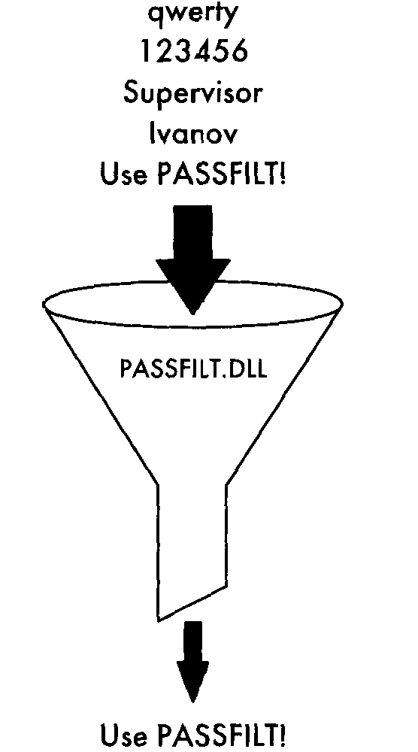
Рекомендуемые ограничения на выбор паролей
Проверка пароля на сложность, заключается в в проверке того, что новый пароль:
  содержит не менее 6-ти символов;
  включает в себя символы из, по крайней мере, 3 наборов из 4 возможных:
    прописные буквы латинского алфавита: A,B,C,D,...,Z;
    строчные буквы латинского алфавита: a, b, c, d,...,z;
    цифры: 0,1,2,3,...,9;
    Специальные знаки, например, знаки препинания;
  не содержит в себе имя пользователя или любую часть его полного имени.
  Еще более сложными для подбора являются пароли:
    длиной не менее 7 символов,
    которые одновременно включали:
      буквы верхнего и нижнего регистра,
      цифры
      специальные знаки.
  Для набора таких паролей требуется колоссальный объем вычислений, поэтому их надежность представляется достаточной.
На рисунке показан процесс фильтрации при выборе пароля в Windows NT с помощью, дополнительно устанавливаемой библиотеки PASSFILT.DLL

Slide 69
Где устанавливать правила проверки паролей?
Действия по защите от паролей от перебора выполняются на компьютере, где хранится и изменяется пароль пользователя. Это может быть и рабочая станция, и отдельный сервер, и основной контроллер домена.
На случай изменения ролей контроллеров в домене рекомендуется проделать описанную процедуру на всех контроллерах.
режим проверки вновь вводимых паролей пользователей домена не распространяется на пароли, которые эти пользователи изменяют, работая на компьютерах с 16-разрядными операционными системами фирмы Microsoft (MS-DOS или Windows for Workgroups)

Slide 70
Защита от подбора учетной записи Administrator.
Чтобы защитить от подбора пароль администратора Windows NT (т.е. пользователя с RID, равным 500), рекомендуется:
  изменить имя учетной записи Administrator, переименованную учетную запись администратора в дальнейшем лучше вообще не применять;
  после этого можно создать нового пользователя с именем Administrator, предоставив ему минимальные права.
  для системных администраторов можно создать отдельные учетные записи и поместить их в локальную группу Administrators или в глобальную группу Domain Admins.
  Можно также лишить пользователей этих групп права доступа к Windows NT-компьютеру по сети (Access this computer from network), особенно если это контроллер домена.
  *В последнем случае, однако, действия по управлению компьютерами сети администратору (или администраторам) придется выполнять непосредственно на этих компьютерах (а не удаленно).

Slide 71
Атака на файл паролей
слабым местом в паролевой системе часто является сам файл паролей;
прорехи в программном обеспечении аутентификации;
атака с помощью «троянского коня».

Slide 72
Возможные угрозы для SAM
Получение доступа к базе данных SAM:
  ограничение физического доступа к основным серверам сети, прежде всего к контроллерам доменов Windows NT;
  защита базы данных SAM (а также ее копий) и других источников информации о паролях пользователей от несанкционированного доступа;
Извлечение информации из базы данных SAM
  дополнительное шифрование паролей в базе данных SAM с целью затруднения их вскрытия;

Slide 73
Ограничения на вход в систему
Использовать различные политики на вход в систему на рядовых компьютерах и контроллерах домена.
Интерактивный вход в систему на обычном сервере или рабочей станции Windows NT по умолчанию разрешен всем членам локальной группы Users, в том числе и всем пользователям домена, если этот компьютер - член домена.
Правом интерактивного входа в систему на контроллере домена обладают только члены локальных групп Administrators, Backup Operators, Print Operators, Server Operators и Account Operators (если администратор домена не менял настройки операционной системы Windows NT после установки) .

Slide 74
Извлечение информации из базы SAM
Подгрузив файл SAM в реестр любого доступного Windows NT-компьютера (командой Load Hive в программе REGEDT32), можно детально изучить эту базу учетных записей и узнать, например, имя пользователя Administrator, даже если оно было изменено. Для этого достаточно просмотреть значения параметров F и V подраздела \Domains\Account\Users\000001F4 в подгруженной базе, поскольку у пользователя Administrator в Windows NT всегда одинаковый RID, равный 500 (или 1F4h). Если не включен режим хранения старых паролей, то последние 32 байта параметра V указанного подраздела представляют собой не что иное, как зашифрованные хешированные пароли, сначала Lan Manager, затем - Windows NT.
Если режим хранения старых паролей в базе данных SAM включен, то в параметр V записываются сначала хешированные представления текущего пароля пользователя, а затем - ранее использованных им паролей.

Slide 75
Защита файлов, в которых хранится база данных SAM
При работе операционной системы Windows NT доступ к файлу \winnt_root\System32\Config\SAM для обычных пользовательских программ заблокирован.
Тем не менее, с помощью программы NTBACKUP любой обладатель права Backup files and directories (выполнение резервного копирования файлов и каталогов) может скопировать его в составе реестра на магнитную ленту.
Кроме того, взломщик может попытаться переписать копию файла SAM (SAM.SAV) из папки \winnt_root\System32\Config или сжатую архивную копию - файл SAM._ из папки \winnt_root\Repair
Доступ пользователей ко всем упомянутым ранее копиям базы данных SAM и на отдельном компьютере с системой Windows NT, и особенно на контроллере домена необходимо строго ограничивать.
Потенциальным риском является разрешение на доступ к ним даже со стороны администраторов. Например, злоумышленник может попытаться внедрить в систему троянского коня (Trojan horse) - программу, которая, маскируясь под стандартную программу операционной системы, выполняет действия, облегчающие в дальнейшем взлом системы безопасности. Запущенная по неосторожности администратором, такая программа может, присвоив его права, передать копию базы данных SAM на компьютер взломщика.

Slide 76
Восстановление паролей в текстовом виде
Зная хешированные пароли пользователей Windows NT (как, впрочем, и любой другой операционной системы, например UNIX), можно попытаться восстановить пароли в исходном текстовом виде.
Для этого чаще всего используются два подхода:
  поиск по словарю (dictionary attack) и
  прямой подбор, или подбор методом грубой силы (brute-force attack).

Slide 77
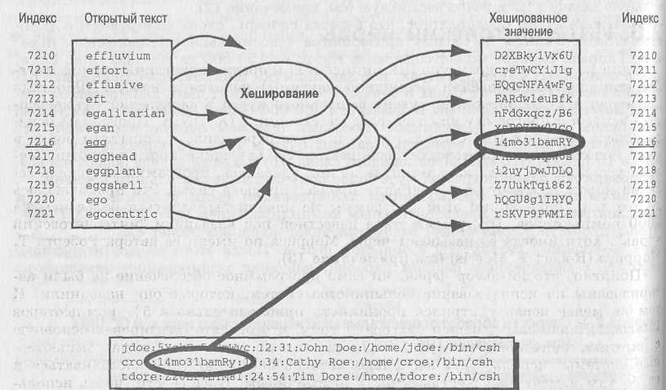
Словарные атаки

Slide 78
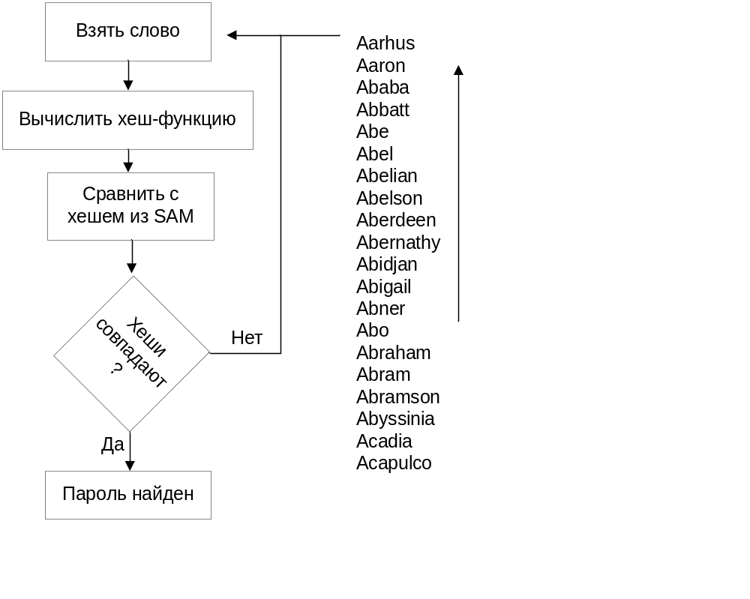
Поиск по словарю
По первому способу пароль (или пароли) взламывается с помощью некоторого заранее сформированного набора слов, который и называется словарем программы.
Слова из набора последовательно используются для вычисления хешированного пароля посредством процедуры, аналогичной применяемой в Windows NT.
Как только работа такой программы дает результат, совпадающий с хешированным паролем из базы данных SAM атакуемого компьютера, пароль считается найденным.

Slide 79
Прямой подбор
При прямом подборе для получения хешированных паролей используются последовательности символов, генерируемые из некоторого набора автоматически.
Такой способ в принципе позволяет вскрыть все пароли, если известно их хешированное представление и они содержат символы только из данного набора.
Однако за счет очень большого числа перебираемых комбинаций, которое возрастает экспоненциально и при увеличении числа символов в исходном наборе, и при увеличении длины подбираемого пароля, атаки такого рода обычно отнимают гораздо больше времени, чем поиск по словарю.

Slide 80
Атаки, от которых нет защиты
А-З Троянский конь. От такой атаки общей защиты не существует. Есть методики противостояния троянским коням, работающим определенным образом. Например, антивирусное программное обеспечение решает проблему борьбы с вирусами. Существуют также программы проверки целостности, которые способны обнаруживать изменения в файлах, редко подвергающихся модификации, как, например, в файлах программного обеспечения процедуры регистрации в системе

Slide 81
Факторы влияющие на выбор модели аутентификации
На выбор модели аутентификации непосредственное влияние оказывают два фактора:
  Конфигурация периметра физической защиты;
  Административные требования к системе аутентификации.

Slide 82
Роль физической защиты в системе аутентификации
В системах аутентификации физическая защита обеспечивает:
  целостность механизма принятия решений об успешности или не успешности аутентификации;
  защищает базовый секрет (пароли, сертификаты, ключи шифрования и т.п.).
Физическая защита обеспечивает:
  Защиту программного обеспечения;
  Защиту аппаратного обеспечения.
Существенным вопросом является идентификация периметра безопасности устройства или системы.
  Механизм принятия решений и все конфиденциальные данные должны размещаться внутри этого периметра.
  Единственными людьми, которые могут проникать внутрь периметра, должны быть администраторы, назначенные для выполнения этой роли владельцем системы.
  На механизм аутентификации можно полагаться только до тех пор, пока его периметр безопасности могут пересекать только люди, заслуживающие доверия.

Slide 83
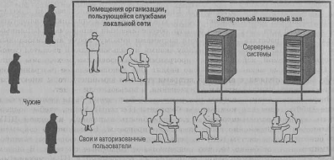
Защита программного обеспечения аутентификации
Реализуется следующими средствами:
  Построением многоуровневой системы физической защиты;
  Применением механизмов встроенных в современные процессоры и используемых операционными системами.
Рисунок. Физическая организация защиты локальной сети вычислительного центра.

Slide 84
Что должно физически защищаться
По существу есть четыре части системы, нуждающиеся в физической защите:
  клиентские настольные системы;
  серверы;
  линии связи между ними;
  сам механизм аутентификации.

Slide 85
Защита рабочих станций и серверов
Существуют угрозы проведения следующих атак:
  Атака с заменой ОС;
  Атака на шину ввода/вывода.

Slide 86
Атака с подменой ОС
Большинство рабочих станций позволяет загружать операционную систему с другого диска, например с CD-ROM или с дискеты.
Эта возможность обеспечивается в целях администрирования или технического сопровождения.
Атакующая сторона может воспользоваться этим свойством для загрузки операционной системы, которая сконфигурирована с отключенными функциями защиты системы управления доступом. После этого взломщик может читать и модифицировать файлы в рабочей станции, даже если стандартная операционная система поставила на них защиту.
Способы защиты (100% защиты нет):
  Использовать пароль на доступ к BIOS;
  Физическое отключение и изъятие CD-ROM и дискет после выполнения работ по инсталляции и настройки системы на серверах;
  Усиление физической защиты, за счет установки систем сигнализации на доступ в помещение, а также систем автоматического видеонаблюдения.

Slide 87
Атака на шину ввода/вывода
В атаках этого типа взломщики снимают кожух компьютера и атакуют на аппаратном уровне.
В общем случае это требует дополнительного оборудования в виде второго компьютера и соответствующих кабелей для перекоммутации различных периферийных устройств.
По сути, взломщик может снять полные копии жестких дисков рабочей станции. Имея более сложное оборудование, взломщик способен модифицировать файлы.
В ходе подобной атаки программное обеспечение и BIOS обходятся полностью.
Способы защиты (100% защиты нет):
  Установка замков и сверх прочных тросов на корпуса системных блоков.
  Использование сверх прочных корпусов (как в банкоматах);
  Опечатывание (опломбирование) корпусов системных блоков;
  Постоянный аудит машин с помощью ПО считывающего текущую аппаратную конфигурацию машины, работающей в сети.
  Размещение всех критически важных элементов системы аутентификации в одной микросхеме.
  Усиление физической защиты, за счет установки систем сигнализации на доступ в помещение, а также систем автоматического видеонаблюдения.

Slide 88
Аппаратная защита системы аутентификации
Аппаратная защита является попыткой установления периметра безопасности в отсутствие людей, охраняющих этот периметр.
В системе аутентификации аппаратная защита обычно служит двум целям.
  Во-первых, она защищает от кражи, модификации или другого воздействия базовый секрет, блокируя прямой доступ к нему.
  А во-вторых, она выявляет атаки на саму себя, так что такая защита способна предпринимать шаги для защиты базового секрета от раскрытия.
Паролевые устройства аутентификации как раз и являются иллюстрацией защиты в виде практичных в пользовании готовых приборов для выполнения аутентификации.

Slide 89
Атаки на аутентификацию пользователя в сети

Slide 90
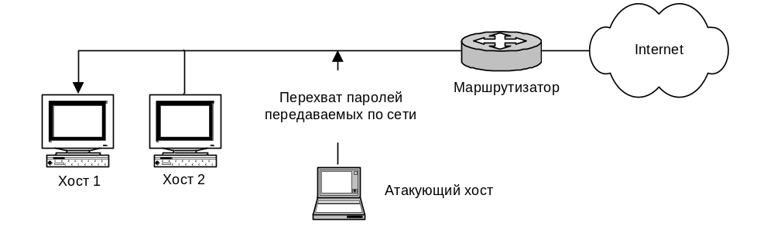
Прослушивание
(sniffing)

Slide 91
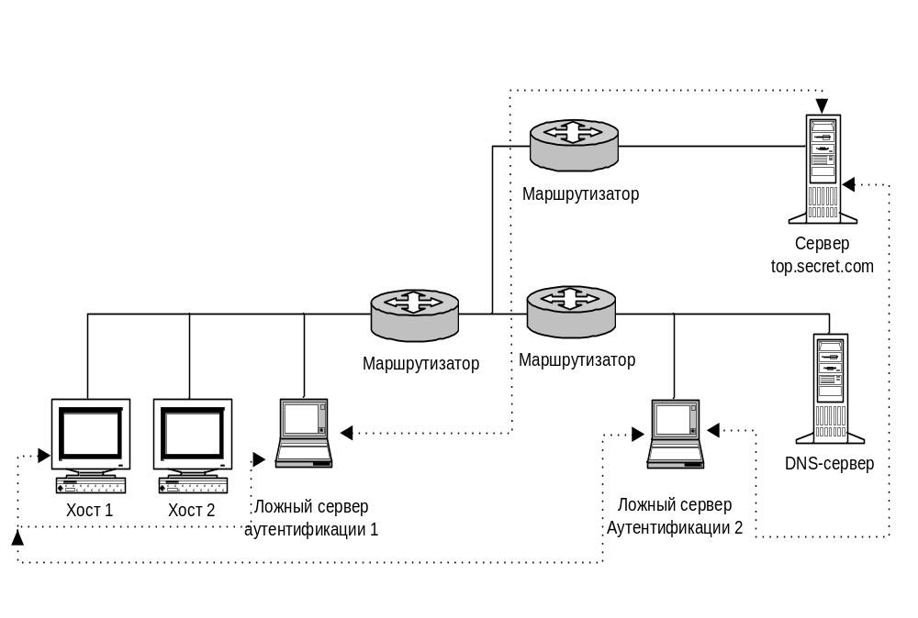
Мистификация
(spoofing)

Slide 92
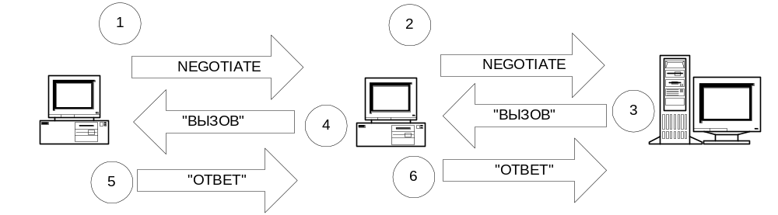
Атак «Man-in-the-midle»
Процесс аутентификации по протоколу NetBIOS/SMB
Клиент начинает установление сеанса с системой злоумышленника командой SMB_COM_NEGOTIATE.
Злоумышленник посылает аналогичный запрос на атакуемый сервер
Ответ сервера взломщику содержит случайный "вызов".
Система злоумышленника транслирует этот же "вызов" клиенту пользователя так, будто вызов выбран им самим.
При помощи пароля пользователя клиент формирует "ответ" и передает его на проверку взломщику.
Злоумышленник транслирует "ответ" атакуемому серверу и, естественно, получает к нему доступ.
Меры защиты: Электронная подпись пакетов SMB

Slide 93
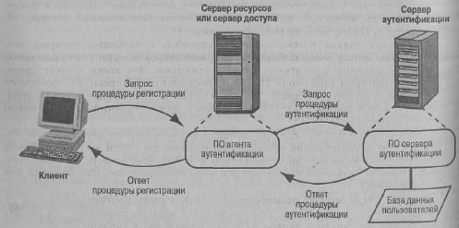
Непрямая аутентификация
Программное обеспечение для непрямой аутентификации. Когда клиент пытается зайти на сервер, аутентификационный агент сервера пересылает аутентификационные данные серверу аутентификации. Сервер устанавливает личность пользователя и возвращает результат агенту, который информирует клиента о результате аутентификации.

Slide 94
Протоколы аутентификации

Slide 95
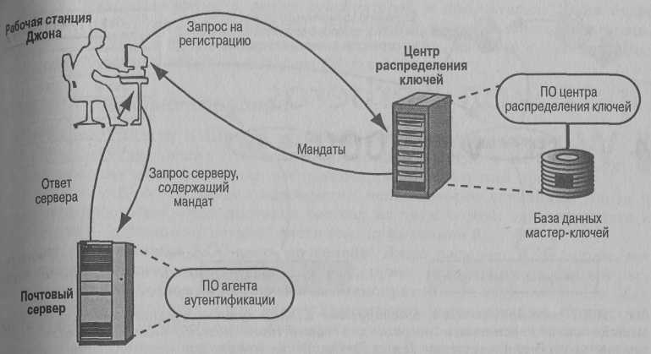
Кerberos
Протокол предназначен для аутентификации субъекта объектом (и наоборот), например сервера клиентом, в случае когда среда передачи данных открыта, а объект изначально ничего не знает о субъекте и не имеет с ним общего секрета, но оба (и субъект, и объект) предварительно идентифицированы третьей стороной — доверенным сервером и имеют с ним общие секреты (никогда не передаваемые по сети)

Slide 96
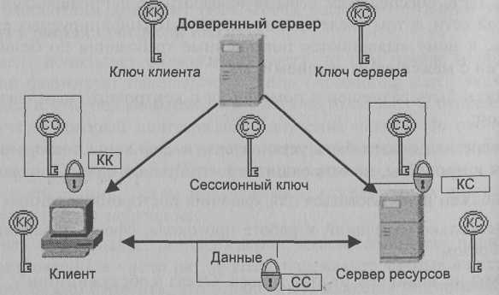
Общая схема работы
Субъет (клиент) хочет получить доступ к каким-либо ресурсам на объекте (сервере ресурсов), который ничего о клиенте не знает. Чтобы предоставить доступ к ресурсам, сервер должен первоначально аутентифицировать клиента. Поскольку общие данные о клиенте и о сервере есть у доверенного сервера (доверенный сервер имеет с ними общие секреты, т. е. для простоты ключи симметричного шифрования), то схема определяется следующим образом:
1 доверенный сервер ( KDC) генерирует некий сессионный ключ;
2 шифрует сессионный ключ ключом клиента и отправляет клиенту;
3 шифрует сессионный ключ ключом сервера и отправляет серверу.
Теперь клиент и сервер обладают единым сессионным ключом, который, с одной стороны, позволяет им доверять друг другу (так как оба они доверяют серверу, предоставившему сессионный ключ), с другой стороны, позволяет построить защищенное соединение для обмена данными
В принятой в протоколе Kerberos терминологии сессионный ключ с соотвествующими данными (наименование принципала, временной штамп и т. п.), зашифрованный ключом принципала, называется билетом (ticket), или мандатом.

Slide 97
Требования к ЦРК
Поскольку ЦРК обеспечивает серьезную работу по аутентификации в распределенной сети, в том числе хранит ключи аутентифицируемых субъектов и объектов, к нему выдвигаются повышенные требования по безопасности ю аналогии с межсетевым экраном):
Он должен быть размещен в помещении с контролируемым физическим доступом;
на сервере не должны быть установлены и запущены посторонние программы и процессы, не относящиеся к его прямой функциональности;
Он не должен использоваться для хранения посторонних данных и т. п.
Имеетсяся несколько замечаний к работе протокола:
  Протокол не защищает от атак класса "Отказ в обслуживании".
  Принципалы (субъекты) должны сохранять в тайне свои секреты — протокол не обеспечивает защиты в случае утери секрета.
  Протокол не защищает от атак типа "Разгадывание пароля" выбор надежного пароля, который служит секретом или на котором строится секрет, оставляется на усмотрение принципалов.
  Системные часы всех участников аутентификационного процесса должны быть синхронизированы.

Slide 98
Регистрация в сети: подпротокол "Обмен данными со службой аутентификации"
При первой регистрации клиента (пользователя) требуется ввод пароля,
который преобразуется в ключ шифрования. Этот ключ, который считается постоянным или долговременным (до следующей смены пароля пользователем), сохраняется в кэш-памяти.
Клиент формирует запрос на аутентификацию (KRB_AS_REQ-
Kerberos Authentication Service Request), в который включаются:
  идентификатор пользователя (для поиска его ключа),
  имя службы выдачи билетов, а также
  предварительные аутентификационные данные, которые могут предотвратить обращение злоумышленника за билетом имени клиента (например, зашифрованная ключом клиента метка времени).
Клиент отсылает ЦРК запрос KRBASREQ.
Доверенный сервер, получив запрос, ищет в своей базе соответствую
клиенту ключ и проверяет предварительные аутентификационные данные
После успешной проверки ЦРК формирует сессионный ключ и готовит
ответ на запрос клиента (KRB_AS_REP — Kerberos Authentication Service
Reply), куда включает копию сессионного ключа, зашифрованного
ключом клиента, и билет TGT, зашифрованный своим постоянным содержащий еще одну копию сессионного ключа для себя и авторизационные данные клиента.
Доверенный сервер отсылает клиенту ответ KRB_AS_REP. Клиент, получив ответ, дешифрует сессионный ключ, сохраняет его и TGT-билет в кэш-памяти, откуда удаляет свой постоянный ключ. Теперь общаться с ЦРК он будет, используя сессионный ключ.

Slide 99
Получение права на доступ к серверу ресурсов: подпротокол "Обмен билетами на получение сервиса"
Клиент решает поработать с сервером ресурсов. Для этого клиент формирует запрос KRB_TGS_REQ — Kerberos Ticket-Granting-Service Request, куда включаются имя пользователя и аутентификационные данные, зашифрованные сессионным ключом для ЦРК, билет TGT, наименование сервера ресурсов. Клиент отсылает запрос KRBTGSREQ доверенному серверу.
ЦРК, получив запрос, извлекает с помощью своего постоянного ключа сессионный ключ из TGT, а с помощью этого сессионного ключа проверяет аутентификационные данные клиента.
ЦРК генерирует второй сессионный ключ для работы клиента и сервера
ресурсов.
ЦРК формирует ответ KRB_TGS_REP — Kerberos Ticket-Granting-Service Reply, куда помещает новый сессионный ключ, зашифрованный сессионным ключом клиента, и TGS, который состоит из того же нового сессионного ключа, а также данные о клиенте, необходимые для авторизации его на сервере ресурсов, — все это зашифровано постоянным
ключом сервера ресурсов.
Доверенный сервер отсылает ответ KRB_TGS_REP клиенту.
Клиент, получив ответ, с помощью своего сессионного ключа извлекает новый сессионный ключ для работы с сервером ресурсов и сохраняет его в кэш-памяти вместе с TGS для сервера ресурсов. Теперь у клиента есть сессионный ключ и TGT для доверенного сервера и сессионный ключ и TGS для сервера ресурсов.

Slide 100
Использование сервера ресурсов: подпротокол "Обмен данными между клиентом и сервером"
Клиент формирует запрос KRB_AP_REQ — Kerberos Application Request, который он включает свои аутентификационные данные, зашифроанные сессионным ключом для работы с сервером ресурсов, TGS для данного сервера, а также (опционально) требование произвести взаимную аутентификацию.
клиент отправляет запрос KRB AP_REQ серверу ресурсов.
Сервер ресурсов с помощью своего постоянного ключа извлекает авторизацонные данные для определения прав клиента и сессионный ключ для клиента из TGS, с помощью этого сеансового ключа дешифрует:
  аутентификационные данные клиента и
  проверяет требование взаимной аутентификации.
  Если такое требование присутствует, он включает в ответ KRB_AP_REP (Kerberos Application Reply) временную метку, зашифрованную сессионным ключом для клиента.
Сервер отсылает ответ KRB_AP_REP клиенту.
Клиент, получив ответ (и проверив метку времени), убеждается в готовности сервера к работе (и его подлинности) и может начать работу с сервером. При этом данные могут шифроваться сессионным ключом либо клиент и сервер могут договориться о другом ключе.

Slide 101
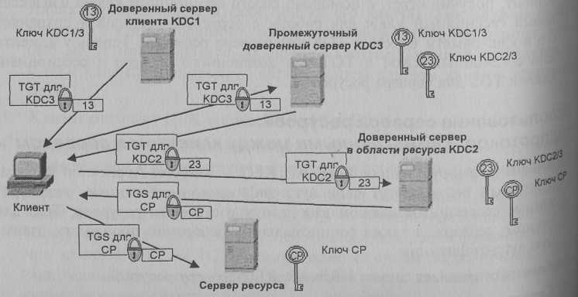
Доверительные отношения между ЦРК
Клиент может быть аутентифицирован и получить доступ к серверу ресурсов вне своей области аутентификации — домена (англ. realm) — ЦРК2, при условии, что оба сервера ЦРК1 и ЦРК2, обслуживающих свои области, установили между собой доверительные отношения (определили общий ключ шифрования при пересылке данных между областями). В этом случае ЦРК2 выступает для клиента в качестве такого же сервера ресурсов, только удаленного и предоставляющего сервис трансляции запросов клиента подведомственным ему серверам ресурсов.
Более того, возможна ситуация, когда клиенту необходим ресурс из области. с которой у его ЦРК1 нет доверительных отношений, но ЦРК обеих областей имеют доверенные отношения с третьим ЦРКЗ. В этом случае клиент также может быть аутентифицирован на сервере вне своей области аутентификации

Slide 102
Служба NetLogon
На любом компьютере с Windows NT, входящем в домен, работает служба NetLogon, одна из задач которой - обеспечение проверки подлинности пользователей и служб при на входе на хост по сети.
Сервис Netlogon стартует в момент загрузки системы.
Для того, чтобы иметь возможность аутентифицировать пользователя в домене, Netlogon нуждается в наличии связи с управляющим контроллером этого домена.
Служба NetLogon отвечает за:
  установление безопасного канала между Windows NT-компьютером, входящим в домен, и контроллером домена, а также между контроллерами доменов, связанных доверительными отношениями;
  сквозную проверку подлинности, т.е. передачу регистрационной информации пользователя на тот контроллер домена, где хранится учетная запись пользователя.
Служба NetLogon обеспечивает также синхронизацию базы данных каталога домена.

Slide 103
Процесс обнаружения контроллера домена
компьютер, с которого пользователь входит в домен, должен сначала найти в сети контроллер домена. Этот процесс называется обнаружением (discovery).

Slide 104
Установление безопасного канала
Когда компьютер, работающий под ОС Windows NT, обнаружит контроллер домена, начинается процесс установления безопасного канала. Поэтому каналу в дальнейшем передается регистрационная информация о пользователе домена.
Служба NetLogon пытается установить безопасный канал после завершения обнаружения контроллера домена. Если это не удается, то попытка будет повторяться через каждые 15 мин.

Slide 105
Аутентификация через защищенный канал
После этого, как будет установлен безопасный канал выполняются следующие действия.
Пакет аутентификации передает хешированный пароль, имя домена и имя пользователя по безопасному каналу.
Netlogon пошлет NetLogon SamLogon RPC-сообщение к DC, используя безопасный канал. Это сообщение будет содержать помимо прочего 16-байт шифра LM и NT паролей, с использованием ключа сессии в качестве ключа шифрования, а также имя домена, имя пользователя и метку времени.
DC сравнивает полученную информацию с информацией, хранящейся в базе данных SAM. Если logon успешный, то DC отвечает клиенту, посылая копию записи из базы данных SAM, относящуюся к данному пользователю через Netlogon-канал.
Netlogon на стороне клиента передает принятую информацию пакету аутентификации и logon процесс будет продолжен как в случае локальной аутентификации.

Slide 106

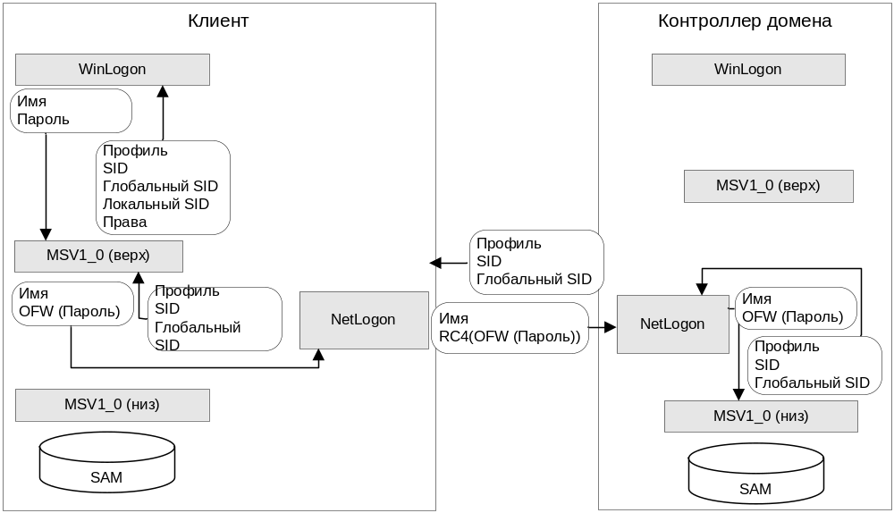
Вход в домен с Windows NT-компьютеров

Slide 107
Вход в домен с клиентских компьютеров, отличных от Windows NT
Клиентские компьютеры, работающие под управлением Windows 95, Windows for Workgroups, MS-DOS, Macintosh или LAN Manager 2.x, могут взаимодействовать с доменами. Их принципиальное отличие от Windows NT-компьютеров в том, что они не регистрируются в базе данных каталога домена. С точки зрения защиты, эти клиенты заметно уступают клиентам с операционной системой Windows NT и, естественно, представляют собой намного большую угрозу системе безопасности сети.
И все же пользователи этих компьютеров могут иметь учетные записи в базе данных домена. Их вход в домен с клиентских компьютеров управляется контроллером домена.
При этом происходит следующее.
Клиент проводит обнаружение контроллера домена доступным ему способом.
Устанавливаются сеансы TCP/IP и NetBIOS с контроллером домена, который будет проверять вход.
Согласуется версия протокола SMB, применяемая далее при обмене информацией, и клиентский компьютер получает "вызов" от сервера SMB.
Открывается сеанс SMB, причем в отличие от клиентов Windows NT здесь сразу передается имя пользователя и зашифрованный хешированным паролем LAN Manager "вызов" сервера. Таким образом, подлинность пользователя проверяет сервер SMB контроллера домена.

Slide 108
Вход в домен с клиентских компьютеров, отличных от Windows NT
Клиент запрашивает параметры учетной записи пользователя, вызывая удаленный API NetWkstaUser-Logon (SMB С transact, Remote API). Этот запрос включает две основных части: секцию параметров передачи запроса и секцию данных. Секция параметров передачи запроса содержит строку описателей параметров "OOWb54WrLh" и сами параметры, в их числе имена пользователя и компьютера, с которого осуществляется вход в домен, и нулевой пароль. Сервер игнорирует такой пароль, и безопасность при этом гарантируется совпадением имен компьютера и пользователя, содержащихся в запросе, с именами, переданными клиентом при установлении сеансов NetBIOS и SMB. Кроме параметров, в запросе содержится строка дескриптора данных, которые должны содержаться в ответе сервера: "WB21BWDWW-DDDDDDDzzzD".
Контроллер домена выбирает в базе данных домена сведения о пользователе и отвечает на запрос клиента разрешением на вход или отказом - в пакете NetWkstaUserlAgon (SMB R transact, Remote API).
Время клиентской рабочей станции согласуется со временем контроллера домена. Это согласование выполняется путем вызова клиентом удаленного API на сервере NetRemoteTOD и соответствующим ответом сервера.

Slide 109
Элементы защиты
Это информационные объекты используемые механизмами защиты. К ним относятся:
  Маркеры доступа
  Идентификаторы безопасности
  Дескрипторы безопасности
  Списки контроля доступа
  Пароли

Slide 110
Маркеры доступа
Информация в маркере доступа определяет права доступа (разрешения) и привилегии.
Разрешения. Маркер доступа содержит:
  список ресурсов, к которым пользователь может получить доступ,
  список действий, которые разрешены пользователю для этих ресурсов.
Привилегии. Маркеры доступа содержат список прав, определяющий системные вызовы, которые может инициировать пользователь. Например, пользователь, обладающий привилегией SeBackupPrivilege, способен запускать процессы, которые используют системные функции резервного копирования.

Slide 111
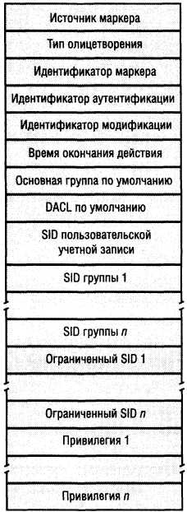
Структура маркера доступа (access token)
Важнейшими являются:
Поля определяющие субъект доступа такие как:
  SID учетной записи пользователя
  SID групп;
Поля определяющие список привилегий и прав сопоставленных с маркером субъекта доступа:
  DACL по умолчанию;
  Привилегии.

Slide 112
Просмотр маркеров доступа
С помощью команды отладчика ядра dt_TOKEN
С помощью утилит сторонних разработчиков, например TokenMaster
c компакт диска к книге
Джеффри Рихтера (Jeffrey Richter) и Джейсона Кларка (Jason D. Clark) Programming Server-Side Applications for Windows 2000 (Программирование серверных приложений для Windows 2000)

Slide 113
Проверка прав доступа
Процесс
пользователя А
Пользователь
Группы
Привилегии
Доступ разрешен
или запрещен
Доступ к объекту Б
Маска доступа
Монитор безопасности
Пользователь А
Маска доступа
Объект Б
Владелец
DACL
SACL
ACE
ACE
ACE
ACE

Slide 114
Идентификаторы безопасности
Формат идентификатора безопасности :
S-R-IA-SA-SA-RID
Где: S - признак идентификатора безопасности;
R – (revision) номер редакции (для Windows всегда 1);
IA – (issuing authority) источник выдачи;
    1 – ведомство world
    2 - регистрация на локальной консоли и локальном терминале
    3 – группа Создатель/Владелец
    4 - нет
    5 - Windows NT;
SA – (sub-authority) суб-агенты, это идентификатор специальных групп и функций;
RID – относительный идентификатор участника безопасности (компьютера, пользователя, домена, группы и т.п.)
Пример: S-1-5-21-1683771067-1221355100-624655392-1001

Slide 115
Значения поля SA
S – 1- 5 - SA:
  1 – коммутируемый доступ
  2 – доступ по сети
  3 - Пакет
  4 – интерактивный доступ
  5 - # - # идентификатор регистрационного сеанса
  6 – служба
  7 – Анонимная регистрация
  8 – Proxy (не используется)
  9 – Контроллеры доменов леса
  ….
  32 – Встроенные локальные группы (Builtin).
  1000 – другая организация

Slide 116
Предопределенные RID
S-l-5-<...>-500 Учетная запись Administrator
S-l-5-<...>-501 Учетная запись Guest
S-l-5-<...>-502 Учетная запись KRBTGT
S-l-5-<...>-512 Учетная запись группы Администраторы домена
S-l-5-<...>-513 Пользователи домена
S-l-5-<...>-514 Гости домена
S-l-5-<...>-515 Компьютеры домена
и т.п.

Slide 117
Предопределенные SID
Имеется ряд встроенных локальных и доменных SID, например для групп
SID | Группа | Описание
S-l-1-0 | Everyone | Группа, включающая всех пользователей
S-l-3-0 | Creator Owner ID | Идентификатор защиты, подлежащий замене идентификатором защиты пользователя, создавшего новый объект; этот SID применяется в наследуемых АСЕ
S-l-3-1 | Creator Group ID | Идентификатор защиты, подлежащий замене SID основной группы, в которую входит пользователь, создавший новый объект; этот SID применяется в наследуемых АСЕ

Slide 118
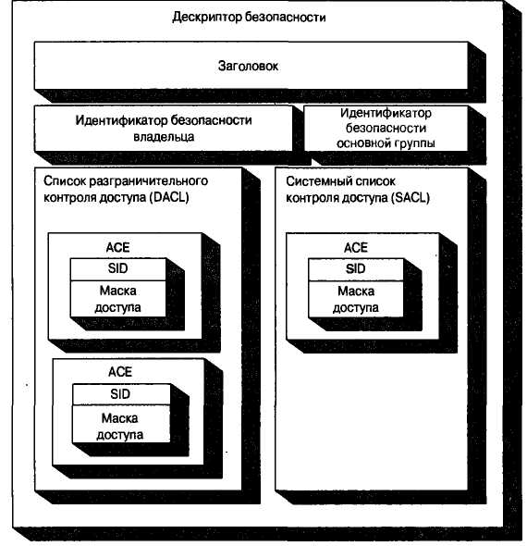
Дескриптор безопасности
Включает:
Заголовок
SID владельца
SID группы
DACL (список упр. избирательным доступом);
SACL (Системный список управления доступом)

Slide 119
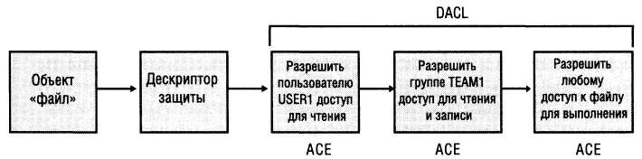
Список управления избирательным доступом
В DACL каждый АСЕ содержит SID и маску доступа (а также набор флагов), причем АСЕ могут быть четырех типов:
  «доступ разрешен» (access allowed),
  «доступ отклонен» (access denied),
  разрешенный объект» (allowed-object) и
  «запрещенный объект» (denied-object).
Если в дескрипторе защиты нет DACL (DACL = null), любой пользователь получает полный доступ
Если DACL пуст (т. е. в нем нет АСЕ), доступа к объекту не получает никто.

Slide 120
Системный список управления доступом (SACL)
SACL состоит из АСЕ двух типов:
  ACE системного аудита (system audit АСЕ)
  ACE объекта системного аудита (system audit-object АСЕ)
Эти АСЕ определяют, какие операции, выполняемые над объектами конкретными пользователями или группами, подлежат аудиту.
При SACL, равном null, аудит объекта не ведется.

Slide 121
Записи контроля доступа (ACE)
Запись контроля доступа состоит из двух компонентов.
  Идентификатор безопасности (SID), который представляет участника системы безопасности
  Маска доступа (Access Mask), которая определяет разрешения для этого участника безопасности

Slide 122
Пример масок доступа
FILE_READ_DATA 0x1
FILE_WRITE_DATA 0x2
FILE_APPEND_DATA 0x4 I
FILE_READ_EA 0x8
FILE_WRITE_DATA 0x10
FILE_EXECUTE 0x20
FILE_READ_ATTRIBUTES 0x80
FILE_WRITE_ATTRIBUTES 0x100
READ_CONTROL 0x20000
SYNCHRONIZE 0x100000

Slide 123
Универсальные маски доступа
Универсальные маски доступа
Маска | Назначение
0x10000 | Delete (относится ко всему объекту, включая дескриптор безопасности)
0x20000 | Read_Control (чтение дескриптора безопасности)
0x40000 | Write_Dac (изменение дескриптора безопасности)
0x80000 | Write_Owner (смена владельца)
0x100000 | Synchronize (разрешение уровня процесса)

Slide 124
Специализированные маски доступа
Маска | Файл | Папки
0xl | Read_ Data | List_Directory
0x2 | Write_ Data | Add_File
0x4 | Append_ Data | Add_ Subsidiary
0x8 | Read_EA | Read_EA
0x10 | Write_EA | Write_EA
0x20 | Execute | Traverse
0x40 | Нет | Delete Child
0x80 | Read_ Attributes | Read_ Attributes
0x100 | Write_ Attributes | Write_ Attributes

Slide 125
Пример определения маски доступа
Предположим, что локальной группе Administrators (идентификатор безопасности— S-1-5-32-544) было предоставлено:
  Разрешение читать файл 0x1
  Разрешение запускать файл 0x20
  Суммарные разрешения: 0x21

Slide 126
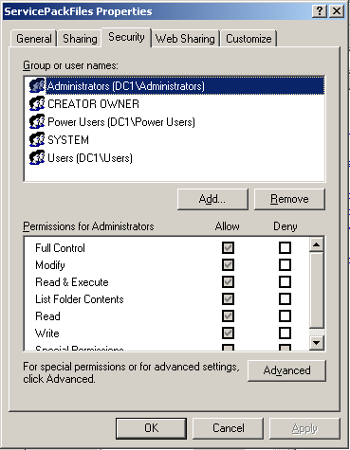
Просмотр и изменение записей контроля доступа
На вкладке Security (Безопасность) в окне свойств объекта выводится окно редактора ACL Editor.

Slide 127
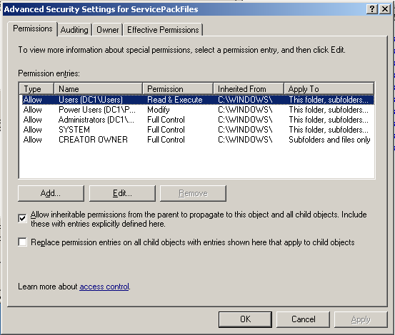
Подробная информация о дескрипторе безопасности
В этом окне отображается каждая запись контроля доступа из списка разграничительного управления доступом (DACL) с соответствующими правами доступа. Если выделить запись и щелкнуть на кнопке Edit (Изменить), в ACL Editor будет показан полный набор прав доступа для записи контроля доступа

Slide 128
Управление владением объектов
Если пользователь обладает привилегией Take Ownership (Изменить владельца), он может заменить текущего владельца объекта собственной учетной записью.
Поскольку владелец объекта имеет полный доступ ко всем свойствам объекта, привилегия Take Ownership (Изменить владельца) никогда не должна предоставляться обычным пользователям

Slide 129
Передача права владения
ACL Editor не позволяет передавать права владения другому пользователю. Существует несколько утилит с интерфейсом командной строки, которые это позволяют.
subinacl. Эта утилита предоставляется в составе Resource Kit. Для передачи прав владения необходимо воспользоваться командой следующего формата:
subinacl /file <имя_ файла> /setowner=<имя_учетной_записи>
chown. В Resource Kit в состав набора утилит POSIX входит утилита chown.
chown <владелец> <файл>
Она не позволяет передать владение группе.
chown из инсрументария Services for UNIX (SFU), позволяет передавать владение группе.

Slide 130
Правило канонической сортировки
Записи контроля доступа Deny (Запретить) всегда записываются перед записями контроля доступа AlIow (Разрешить) в списках контроля доступа. Это так называемая каноническая сортировка (canonical sorting).
После того как монитор ссылок безопасности (SRM) сравнил разрешения, конкретное разрешение не рассматривается повторно.

Slide 131
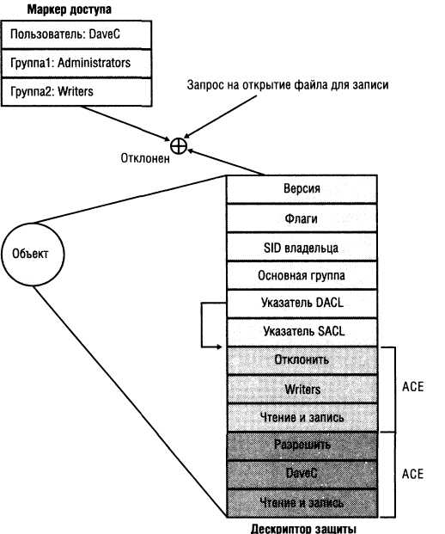
Пример проверки прав доступа
В этом примере пользователю отказано в доступе к файлу, хотя АСЕ в DACL объекта предоставляет такое право (в силу принадлежности пользователя к группе Writers).
Это вызвано тем, что запрещающий АСЕ предшествует разрешающему.

Slide 132
Однократность проверки прав
SRM проверяет права доступа только при открытии описателя объекта, а не при каждом его использовании, т.к это было бы не эффективно.

Slide 133
Проверка прав доступа в режиме ядра
поскольку код режима ядра обращается к объектам по указателям, а не по описателям, при использовании объектов операционной системой права доступа не проверяются.
Иначе говоря, исполнительная система полностью доверяет себе в смысле защиты.

Slide 134
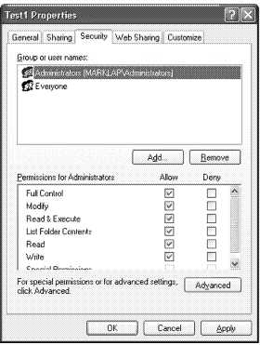
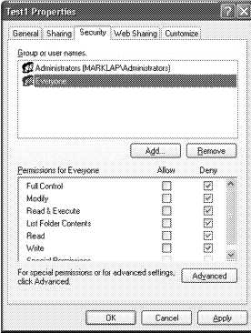
Будьте осторожны при использовании GUI-средств изменения параметров защиты

Slide 135
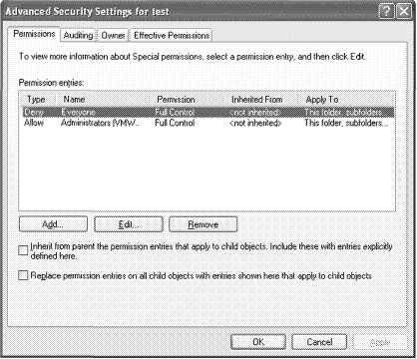
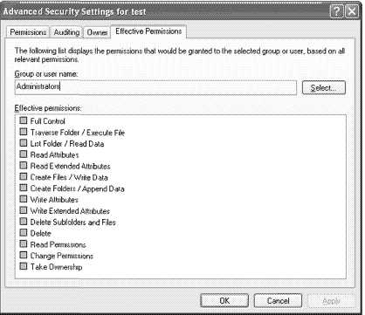
Вкладка Effective Permissions помогает определить действующие права доступа

Slide 136
AuthZ API
AuthZ API, впервые введенный в Windows XP, реализует ту же модель защиты, что и Security Reference Monitor (монитор состояния защиты), но исключительно для пользовательского режима.
То есть без издержек, связанных с переходами из пользовательского режима в режим ядра.
AuthZ API находятся в библиотеке \Windows\System32\Authz.Dll.

Slide 137
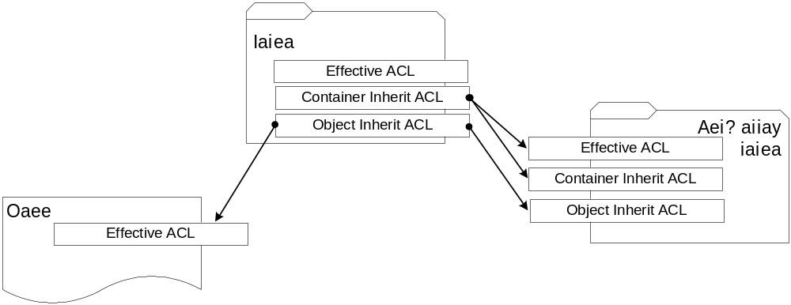
Наследование разрешений NT 4.0
Классическая операционная система Windows NT размещает дескриптор безопасности в каждом объекте. Если в список контроля доступа родительского объекта, например каталога для файла, вносится изменение, система открывает дескриптор безопасности каждого дочернего объекта и обновляет список контроля доступа.

Slide 138
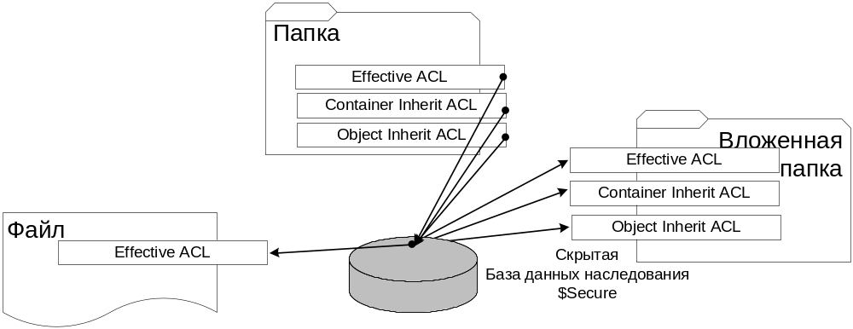
Наследование разрешений NT 5
NT 5.0 вместо размещения дескрипторов безопасности в каждом объекте файловой системы поддерживает таблицу дескрипторов безопасности в скрытой базе данных в каталоге метаданных $Secure;
Каждый файл или каталог содержит ссылку на дескриптор безопасности в этой таблице.
Новый способ наследования не применяется для реестра

Slide 139
Правила наследования NTFS
Только для этого каталога
Для этого каталога, его подкаталогов и файлов
Для этого каталога и его подкаталогов
Для этого каталога и его файлов
Только для подкаталогов и файлов
Только для подкаталогов
Только для файлов

Slide 140
Правила наследования для объектов Active Directory
Только этот объект
Этот объект и все дочерние объекты
Только дочерние объекты
Назначение наследования с помощью Мастера делегирования полномочий (Касается групповых политик).

Slide 141
Права и привилегии учетных записей

Slide 142
Права и привилегии учетных записей
Привилегия (privilege) — это право (right) учетной записи на выполнение определенной операции, затрагивающей безопасность, например на выключение компьютера или изменение системного времени.
Право учетной записи разрешает или запрещает конкретный тип входа в систему, скажем, локальный или интерактивный.

Slide 143
Инструменты назначения прав и привилегий
Консоль Active Directory Users and Groups (Active Directory — пользователи и группы) для назначения прав и привилегий в домене AD
Консоль редактора локальной политики безопасности (Local Security Policy Editor) для назначения прав и привилегий локально

Slide 144
Права учетной записи
Права учетной записи не хранятся в маркерах безопасности.
Права учетной записи хранятся в базе данных LSA (реестре).
При попытке пользователя войти в систему LSA сверяет тип входа с правами учетной записи.

Slide 145
Права учетной записи
Право | Описание
Deny logon interactively (Отклонить интерактивный вход), Allow logon interactively (Интерактивный вход) | Используется для интерактивного входа, запрос на который исходит с локального Компьютера
Deny logon over the network (Отказ в доступе к компьютеру из сети), Allow logon over the network (Доступ к компьютеру из сети) | Используется для входа, запрос на который исходит с удаленного компьютера
Deny logon through Terminal Services¹ (Запретить вход в систему через службу терминалов), Allow logon through Terminal Services¹ (Разрешать вход в систему через службу терминалов) | Используется для входа через клиент службы терминалов
Deny logon as a service (Отказать во входе в качестве службы), Allow logon as a service (Вход в качестве службы) | Применяется SCM при запуске сервиса под учетной записью определенного Пользователя
Deny logon as a batch job (Отказ во входе в качестве пакетного задания), Allow logon as a batch job (Вход в качестве пакетного задания) | Используется при пакетном входе

Slide 146
Системные привилегии
Системные привилегии определяются разными компонентами ОС и ими же применяются
Привилегии можно включать и отключать, в отличии от прав.
Смысл такого управления состоит в том, что привилегии должны включаться только при реальном их использовании, и в том, чтобы процесс не мог случайно выполнить привилегированную операцию

Slide 147
Основные привилегии
Add workstations to domain (Добавлять рабочие станции в домен)
Adjust memory quotas for a process (Выделять память для процесса)
Back up files and directories (Резервное сохранение файлов и каталогов)
Change the system time (Изменять системное время)
Create a paging file (Создавать файл подкачки)
Debug programs (Выполнять отладку программ)
Enable accounts to be trusted for delegation (Разрешить делегирование для учетных записей)
Increase scheduling priority (Повысить приоритет процесса при составлении расписания)
Shut down the system (Выключать систему)
Take ownership of files or other objects (Получение прав владения файлами или иными объектами)
и др.

Slide 148
Суперпривилегии
Debug programs (Отладка программ)
Take ownership (Смена владельца)
Restore files and directories (Восстановление файлов и каталогов)
Load and unload device drivers (Загрузка и выгрузка драйверов устройств)
Create a token object (Создание маркерного объекта)
Act as part of operating system (Работа в режиме операционной системы)

Slide 149
Просмотр привилегий
Утилита whoami (входит в состав пакета Resource Kit Windows Server 2003 )
Утилита gpresult, которая поставляется в составе операционной системы Windows Server 2003 или Windows XP.
Утилита showprivs из состава Resource Kit Windows Server 2003

Slide 150
Аудит безопасности

Slide 151
Источники событий аудита безопасности
События аудита может генерировать диспетчер объектов в результате проверки прав доступа.
Их могут генерировать и непосредственно Windows-функции, доступные пользовательским приложениям.
Политика аудита, также называемая локальной политикой безопасности (local security policy), является частью политики безопасности, поддерживаемой LSASS в локальной системе, и настраивается с помощью редактора локальной политики безопасности

Slide 152
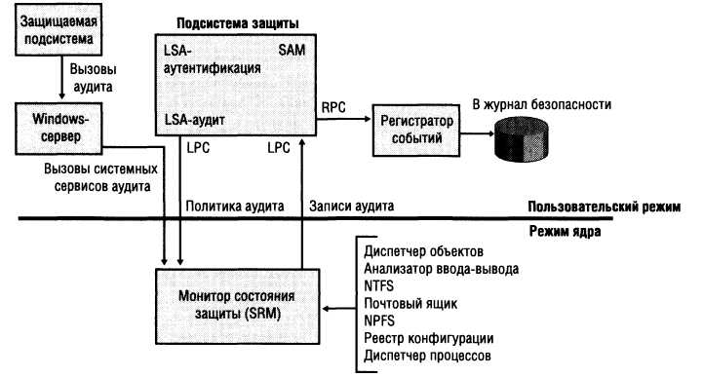
Схема передачи записей аудита безопасности

Slide 153
Источники записей аудита
SRM посылает записи аудита LSASS через свое LPC-соединение.
LSASS и SAM тоже генерируют записи аудита, которые LSASS пересылает непосредственно Event Logger
AuthZ API позволяет приложениям генерировать записи аудита, определенные этими приложениями

Slide 154
Политики безопасности

Slide 155
Назначение политик безопасности
Управление средствами безопасности групп компьютеров, наиболее эффективно реализуется с помощью политик.
Политики безопасности оказывают влияние на записи системного реестра, и могут применяться одновременно к целой группе машин сходных по своему функциональному назначению.

Slide 156
Шаблон безопасности
это просто файл конфигурации для всех атрибутов безопасности системы.
Шаблон безопасности можно применять к локальному компьютеру или импортировать его в какой-либо объект групповой политики (объект Group Policy) в службе Active Directory

Slide 157
Заранее определенные шаблоны безопасности
Уровень безопасности | Имя шаблона | Описание
Secure (Защищенный) | securews | Шаблон защищенной рабочей станции или защищенного сервера.
 | securedc | Шаблон защищенного контроллера домена.
Highly secure (Сильно защищенный) | hisecws | Шаблон сильно защищенной рабочей станции или сильно защищенного сервера.
 | hisecdc | Шаблон сильно защищенного контроллера домена.
Compatible (Совместимый) | compatws | Шаблон совместимой рабочей станции или совместимого сервера.
Out of the box (Первоначальный уровень) | Setup security | Шаблон первоначальных настроек по умолчанию.

Slide 158
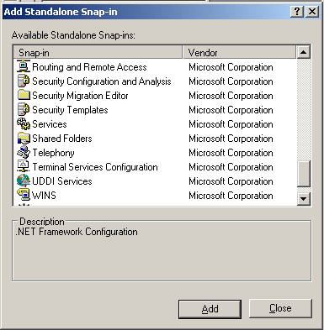
Оснастка Security Templates (Шаблоны безопасности)
1. Запустить mmc.exe
2. В меню File (Файл) выберите пункт Add/Remove Snap-in (Добавить/Удалить ос настку). Щелкните на кнопке Add (Добавить) во вкладке Stand-Alone (Автоном ная) и выберите Security Templates из представленного списка оснасток
3. Add в диалоговом окне Add Stand-alone Snap-in (Добавить автономную оснастку),

Slide 159
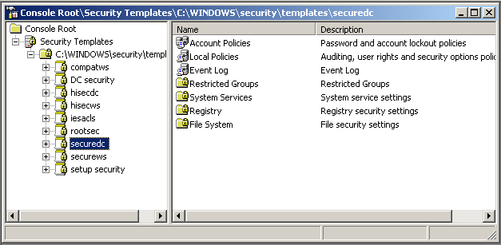
Консоль управления шаблонами безопасности

Slide 160
Шаблон политики безопасности
Шаблон – это текстовый файл с расширением .inf
Шаблоны размещаются в каталоге
  %SystemRoot%\ Security\Templates
Каждый шаблон содержит 7 секций, соответствующих семи политикам:
  Account Policies (Политики учетных записей).
  Local Policies (Локальные политики).
  Event Log (Журнал событий).
  Restricted Groups (Группы с ограниченным доступом)
  System Services (Системные службы).
  Registry (Реестр).
  File System (Файловая система).

Slide 161
Пример шаблона
[System Access]
------------------------------------------
Account Policies - Password Policy
-------------------------------------------
MinimumPasswordAge = 2
MaximumPasswordAge = 42
MinimumPasswordLength = 8
PasswordComplexity = 1
PasswordHistorySize = 24
RequireLogonToChangePassword = 0
ClearTextPassword = 0
LSAAnonymousNameLookup = 0
EnableGuestAccount = 0

Slide 162
Шаблоны безопасности защищенного уровня
Имеется два защищенных шаблона:
  один для контроллера домена
  комбинированный шаблон для рабочей станции и сервера.
Используют:
  достаточно жесткие политики для пароля
  блокировка и журналов безопасности с ограничением доступа на уровне гостя,
Эти защищенные шаблоны обеспечивают средний уровень безопасности.

Slide 163
Рекомендуемые дополнительные параметры защищенных шаблонов (1)
Эти настройки улучшают защиту без ухудшения функциональных возможностей:
  Audit System Events (Аудит системных событий). Success (Успешные) или Failure (Неуспешные).
  Additional Restrictions For Anonymous Connections (Дополнительные ограничения для анонимных соединений). Никакого доступа без явно заданных полномочий анонимного доступа.
  Audit The Use Of Backup And Restore Privilege (Аудит использования привилегии резервного копирования и восстановления). Включите.
  Do Not Display Last User Name In Logon Screen (He отображать имя последнего пользователя в окне входа). Включите.
  LAN Manager Authentication Level (Уровень аутентификации LAN Manager). Только отправка ответа NTLMv2 или отказ от LM и NTLM (это блокирует вход клиен тов MS-DOS и OS/2).

Slide 164
Рекомендуемые дополнительные параметры защищенных шаблонов (2)
  Number Of Previous Logons To Cache (Количество кэшируемых предыдущих входов). 0 входов (но не делайте этого на лэптопах, иначе вызовете недовольство ваших пользователей).
  Rename Administrator Account (Переименовать учетную запись Administrator). Измените имя Administrator на что-либо другое, отличное от admin, root, boss и т.п.
  Restrict CD-ROM Access To Locally Logged-On Users Only (Разрешить доступ к CD-ROM только пользователям, выполняющим локальный вход). Включите.
  Unsigned Driver Installation Behavior (Установка неподписанных драйверов). Не разрешайте их установку.
  Unsigned Non-Driver Installation Behavior (Установка неподписанных средств, от личных от драйверов). Не разрешайте их установку.

Slide 165
Шаблоны безопасности сильно защищенного уровня
Имеют небольшой объем и концентрируются на безопасности соединений в собственном режиме (native mode) Windows Server 2003.
Атрибуты безопасности задаются для соединений с цифровой подписью со стороны клиента и со стороны сервера, а также для подписи и шифрования в защищенном канале данных.
В этих шаблонах задается максимальная защита протоколов, поэтому системы, к которым применяются эти шаблоны, не могут взаимодействовать с машинами, работающими под управлением Microsoft Windows 95, Windows 98 или Windows NT.
За исключением того, что сильно защищенный шаблон для рабочих станций и серверов (hisecws) не содержит в ограниченной группе Power Users аутентифицированных пользователей (Authenticated Users), оба сильно защищенных шаблона (для рабочих станций/серверов и для контроллеров домена) по существу совпадают.

Slide 166
Совместимые шаблоны безопасности
Целью совместимого шаблона является возможность успешной работы для большинства приложений, но не за счет нарушения уровней безопасности группы Power Users.
Настройки Compatible Security Template (Совместимый шаблон безопасности) позволяют членам локальной группы Users запускать только сертифицированные приложения Windows, и лишь члены группы Power Users и вышестоящих групп могут запускать несертифицированные приложения.
Поэтому, если вашим пользователям требуется выполнять несертифицированные приложения, вы должны повысить их статус хотя бы до уровня Power Users.

Slide 167
Шаблоны безопасности первоначального уровня (Out-of-the-Box)
Шаблон начальной безопасности (setup security) содержит настройки, подходящие для установки и начального конфигурирования рабочих станций и серверов.
Шаблон безопасности для контроллеров домена основывается на шаблоне начальной безопасности с добавлением параметров безопасности по умолчанию для контроллеров домена.

Slide 168
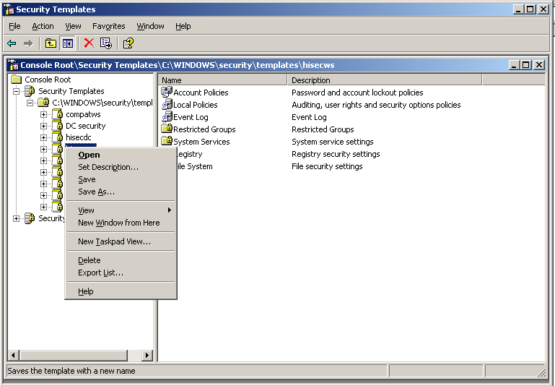
Изменение предопределенного шаблона
можно использовать какой-либо заранее определенный шаблон как основу для собственной схемы безопасности. Для этого:
  Сначала создайте копию этого шаблона.
  Затем редактируйте его копию.

Slide 169
Определение новых шаблонов
Можно создать совершенно новый шаблон. Для этого:
  В дереве консоли оснастки Security Templates щелкните правой кнопкой на родительской папке шаблонов по умолчанию (%systemroot%\Security\Templates)
  выберите пункт New Template (Создать шаблон).
  В появившемся диалоговом окне введите имя шаблона и описание назначения этого шаблона.
  Новый шаблон будет сохранен в .INF-файле внутри папки Templates и будет добавлен к списку имеющихся шаблонов
  Все атрибуты политик в новом шаблоне будут Not Defined (He определен). Далее их можно настроить в соответствии с заданной политикой.

Slide 170
Применение шаблонов
Шаблон безопасности, содержащий настройки безопасности системы, можно:
  при менять к локальному компьютеру
  помещать в группу компьютеров путем импорта в объект Group Policy.

Slide 171
Применение шаблона к локальному компьютеру
Применение шаблона к локальному компьютеру осуществляется с помощью оснастки Security Configuration and Analysis (Анализ и конфигурация безопасности).

Slide 172
Импорт шаблона безопасности в объект Group Policy
В консоли ММС выберите целевой объект Group Policy.
Раскройте этот объект и затем раскройте узлы Computer Configuration (Конфигурация компьютера) и Windows Settings (Настройки Windows).
Щелкните правой кнопкой на Security Settings (Параметры безопасности) и вы берите пункт Import Policy (Импортировать политику).
В списке .INF-файлов выберите нужные шаблоны безопасности.

Slide 173
Использование оснастки Security Configuration and Analysis
Эта оснастка ММС, которая позволяет администратору проверять состояние безопасности системы на соответствие одному или нескольким шаблонам безопасности и вносить соответствующие модификации.
Эта оснастка, полезна:
  как инструмент настройки
  как инструмент обслуживания, позволяет импортировать заранее определенные или модифицированные шаблоны безопасности,
  Как инструмент анализа каждого компонент безопасности на соответствие этим шаблонам с помощью одной команды и просматривать сводку результатов.
  Вы можете также синхронизировать системную безопасность полностью в соответствии с шаблоном или устранять отличия атрибут за атрибутом.

Slide 174
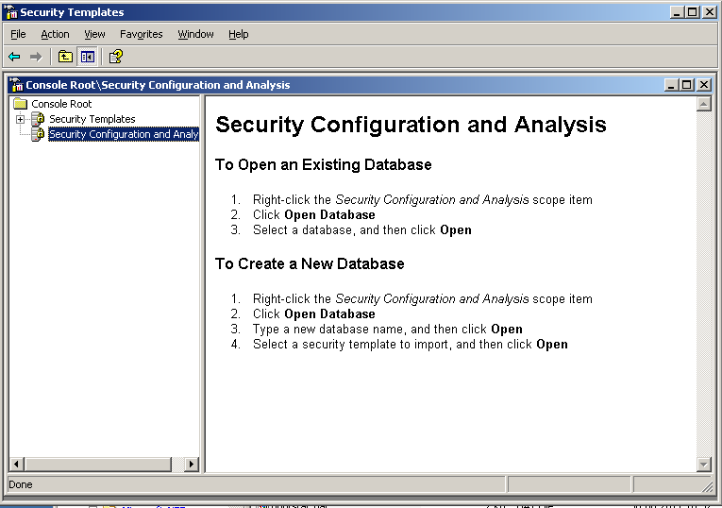
Открытие базы данных безопасности

Slide 175
Импорт шаблонов
Для этого щелкните правой кнопкой на Security Configuration And Analysis
выберите пункт Import Template (Импортировать шаблон).
Выберите .INF-файл шаблона, который вы хотите импортировать.
Этот шаблон дополняет текущий шаблон или шаблоны базы данных, но не заменяет их.

Slide 176
Экспорт шаблонов
Для экспорта шаблона щелкните правой кнопкой на Security Configuration and Analysis
выберите пункт Export Template (Экспортировать шаблон).
В следующем диалоговом окне выберите имя файла для этого шаблона, используя расширение имени .INF

Slide 177
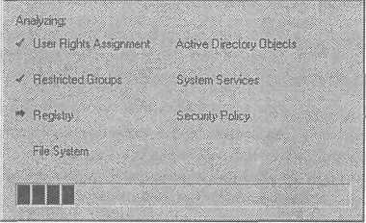
Анализ безопасности и просмотр результатов
Для анализа безопасности системы щелкните правой кнопкой на Security Configuration and Analysis
выберите пункт Analyze System Now (Анализировать систему). В диалоговом окне Perform Analysis (Выполнение анализа)
задайте путь и имя файла для результатов анализа.
Щелкните на кнопке ОК, после чего появится окно индикатора процесса Analyzing System Security (Анализ безопасности системы)

Slide 178
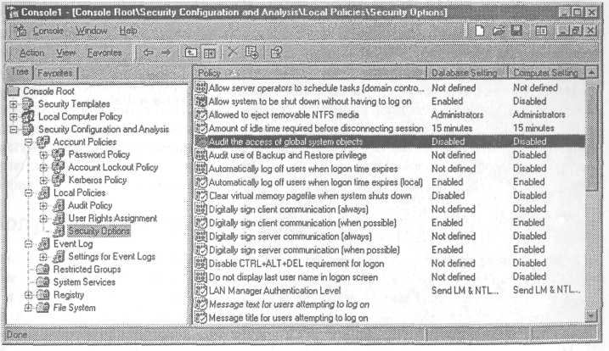
Просмотр результатов анализа
Для просмотра результатов анализа по одной из этих секций, раскройте соответствующую секцию и выделите нужную подкатегорию.

Slide 179
Конфигурирование безопасности
В зависимости от вашей оценки результатов есть несколько альтернатив.
импортировать шаблон, который больше подходит к вашим конкретным требованиям безопасности
замена шаблона базы данных
И, наконец, вы можете решить, что шаблон безопасности подходит, но ваша система не согласуется с вашей политикой безопасности и требует корректировки. После того, как вы снимете все расхождения с шаблоном и останутся только допустимые отличия, вам потребуется сконфигурировать систему.

Slide 180
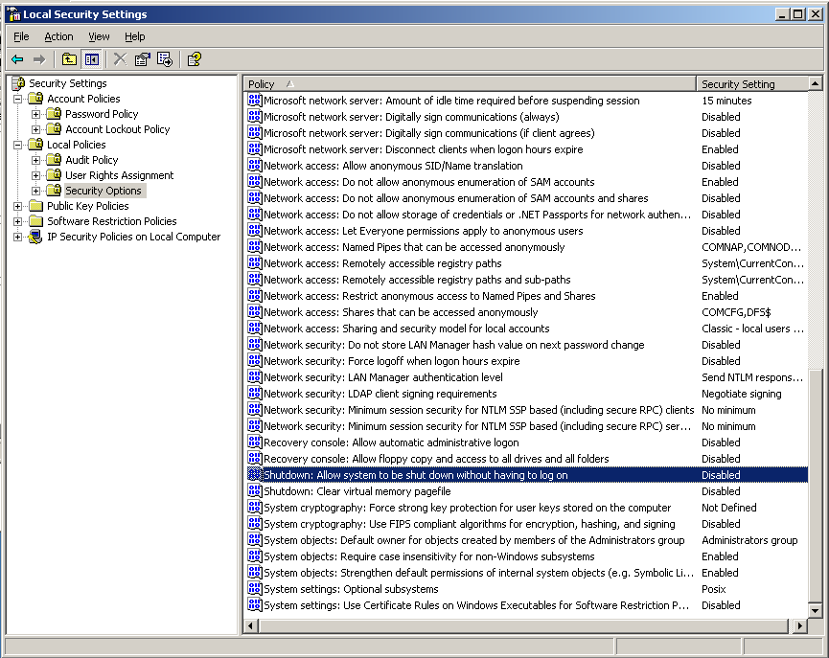
Локальные политики безопасности

Slide 181
Основные локальные политики безопасности
Allow system to be shutdown without having to log on (Разрешить завершение работы системы без регистрации). Эта политика хранится в разделе HKLM\Sof tware\Microsof t\Windows NT\CurrentVersion\Winlogon\ShutdownWithoutLogon.
Audit the access of global system objects (Аудит доступа к глобальным системным объектам). Эта политика хранится в разделе HKLM\System\CurrentControlSet\Control\LsaVAuditBaseObject). (полезна только разработчикам систем)
Audit the use of all user rights including backup and restore (Аудит использования всех прав доступа, включая архивацию и восстановление). Эта политика хранится в разделе HKLM\System\CurrentControlSet\Control\Lsa\FullPrivilegeAuditing. В обычных условиях включение аудита доступа к привилегированным объектам приводит к переполнению журнала безопасности при первом же резервном копировании.

Slide 182
Основные политики безопасности (продолжение 1)
Rename Administrator account [Guest Account] (Переименовать учетную запись Administrator). Для этой политики запись системного реестра или каталога заблокирована.
[Эта политика позволяет переименовать учетную запись Administrator (и Guest) для их защиты от атак. К сожалению, существуют достаточно простые вызовы API, которые позволяют идентифицировать учетную запись Administrator без использования имени )]
Clear virtual memory page file when system shuts down (Очистить файл подкачки виртуальной памяти при завершении работы системы). Эта политика хранится в разделе HKLM\System\CurrentControlSet\Control\Session Manager\Memory Management\ClearPageFileAtShutdown.
[Эта политика предотвращает хранение важных данных в файле подкачки. Для включения этой политики пользователям потребуется соответствующая системная привилегия)]
Shut down system immediately if unable to log security audits (Немедленно завершить работу системы при невозможности аудита событий безопасности). Эта политика хранится в разделе HKLM\System\CurrentControlSet\Control\Lsa\CrashOnAuditFail
[Если файл журнала оказывается переполнен, некоторые события не будут перехвачены. ]

Slide 183
Основные политики безопасности (продолжение 2)
Do not allow enumeration of account names and shares by anonymous users (Запретить инвентаризацию учетных записей и ресурсов для анонимных пользователей). Эта политика хранится в разделе HKLM\System\CurrentControlSet\Control\Lsa\RestrictAnonymous.
[Она запрещает пользователям без аутентификационных данныхполучать имена учетных записей и совместно используемых ресурсов на сервере.]
Disable Ctrl+Alt+Del requirement for logon (Отключить комбинацию клавиш <Ctrl+Alt+Del> для регистрации). Эта политика хранится в разделе HKLM\Sof tware\Microsof t\ Windows NT\CurrentVersion\winlogon\DisableCAD.
[Она позволяет пользователям, не входящим в домен, не регистрироваться и сразу получать доступ к оболочке Explorer. Никогда не включайте эту политику.]
Do not display last username in logon screen (He показывать последнее имя пользователя в окне регистрации). Эта политика хранится в разделе HKLM\Sof tware\Microsof t\ Windows NT\CurrentVersion\Winlogon\DontDisplayLastUserName.
[Иногда удобно автоматически получать введенное имя при регистрации сразу после нажатия комбинации клавиш <Ctrl+Alt+Del>. ]

Slide 184
Основные политики безопасности (продолжение 3)
Secure channel: digitally sign secure channel (Защищенный канал: использовать цифровую подпись для защищенного канала). Эта политика хранится в разделе HKLM\System\CurrentControlSet\Services\Netlogon\Parameters\SealSecureChannel).
Secure channel: digitally encrypt all secure channel data (Защищенный канал: использовать шифрование для всех данных защищенного канала). Эта политика хранится в разделе HKLM\System\CurrentControlSet\Services\Netlogon\Parameters\SignSecur eChannel). Аналогична предыдущей политике, но добавляется шифрование всех передаваемых данных, а не только паролей.
Secure channel: digitally encrypt or sign secure channel (Защищенный канал: использовать шифрование или цифровую подпись для всех данных защищенного канала). Эта политика хранится в разделе HKLM\System\CurrentControlSet\Services\Netlogon\Parameters\ RequreSignOrSeal). Аналогична предыдущей политике, но защищенный канал создает ся принудительно вместо добровольного автоматического выбора метода защиты. Эту политику необходимо включать только на всех контроллерах домена одновременно.

Slide 185
Основные политики безопасности (продолжение 4)
Encrypt files in the offline folders cache (Шифровать файлы в кэше автономных папок). Эта политика хранится в разделе HKLM\Software\Microsoft\Windows\Current Version\NetCache\EncryptEntireCache).
[Злоумышленник может скопировать эти файлы и получить ценную информацию. Шифрование файлов снижает производительность, но увеличивает безопасность.]
Automatically log off users when logon time expires (Автоматически завершать сеанс пользователя по истечении времени регистрации). Эта политика хранится в разделе HKLM\System\CurrentControlSet\Control\Session Manager\ProtectionMode.
[Эта политика относится к сетевому доступу, а не к возможности локальной регистрации на рабочей станции. ]
Message text for users attempting to log on (Текстовое сообщение для регистрирующихся пользователей). Эта политика хранится в разделе HKLM\Sof tware\Microsoft\Windows NT\CurrentVersion\Winlogon\LegalNoticeText).
[Чаще всего это окно используется для вывода сообщения отдела кадров вида "Вы используете оборудование компании и должны следовать принятым политикам компании" ]

Slide 186
Основные политики безопасности (продолжение 5)
Message title for users attempting to log on (Заголовок сообщения регистрирующимся пользователям). Эта политика хранится в разделе HKLM\Software\Microsoft\Windows NT\CurrentVersion\Winlogon\LegalNoticeCaption. Она определяет заголовок окна с текстом, заданным с помощью политики LegalNoticeText.
Number of previous logons to cache (Количество кэшируемых регистрации). Эта политика хранится в разделе HKLM\Software\Microsoft\Windows NT\CurrentVersion\WinlogonXCachedLogonCount. Если рабочая станция не может связаться с контроллером домена, пользователь может зарегистрироваться локально с помощью кэЩированных регистрационных данных. По умолчанию для политики задано значение 10. Если существует рабочая станция, на которой регистрируется несколько пользователей, некоторые ре
гистрации могут быть удалены из кэша. В таком случае для политики можно установить значение 50.

Slide 187
Основные политики безопасности (продолжение 6)
Restrict CD-ROM access to locally logged-on users only (Разрешить доступ к приводу компакт-дисков только локальным пользователям). Эта политика хранится в разделе НКШ\ Software\MiегоsoftWindows NT\CurrentVersion\Winlogon\AllocateCDRoms. Требования для уровня безопасности С2 подразумевают отключение сетевого доступа к сменным носителям.
Restrict floppy access to locally logged-on users only (Разрешить доступ к приводу гибких дисков только локальным пользователям). Эта политика хранится в разделе HKLM\Software\Microsoft\Windows NT\CurrentVersion\Winlogon\AllocateFloppies. (См. описание предыдущей политики).
Send unencrypted password to connect to third-party smb servers (Отправлять незашифрованный пароль при подключении к внешним SMB-серверам). Эта политика хранится в разделе HKLM\System\CurrentControlSet\Control\Lsa\LmCompatibilityLevel. Если используется устаревшая версия сервера Samba, значит, не поддерживается передача хешированных паролей по протоколу NTLMv2. Установка этой политики позволяет подключаться с использованием хешированных паролей LanMan (LM). Не включайте эту политику. Вместо этого модернизируйте сервер Samba.

